Slide 1
Una scuola per tutti e per ognuno: le potenzialità di INVALSI per l’attuazione del PNRR
Genova, 26 luglio 2023

Slide 2
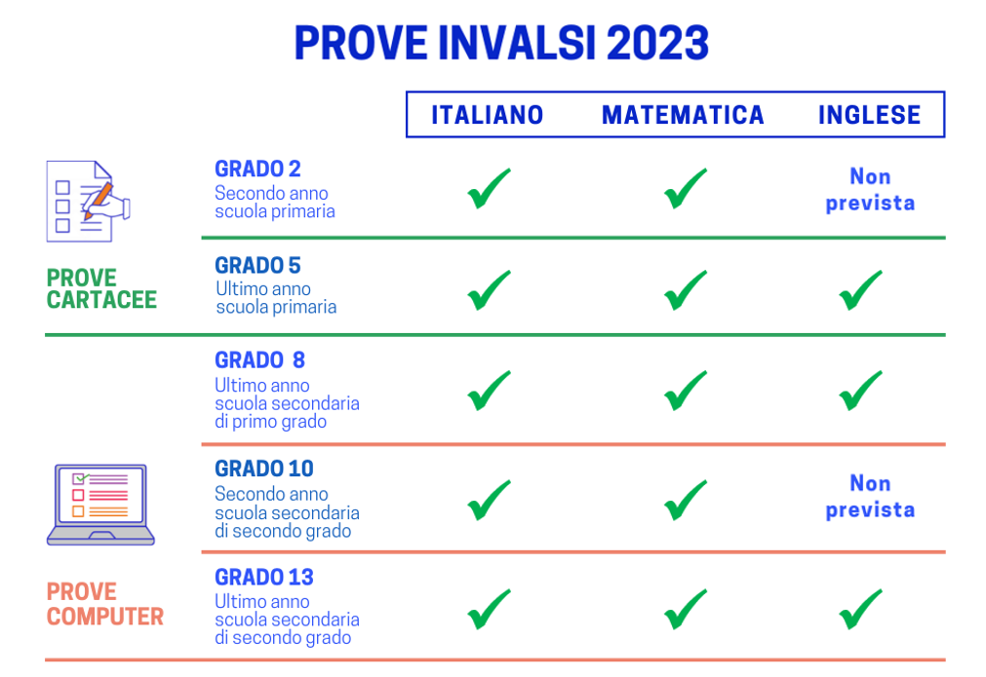
Il sistema delle prove INVALSI

Slide 3
Infografica
N. PROVE CARTACEE:
oltre 2.600.000
N. PROVE COMPUTERIZZATE (CBT): oltre 5.200.000
5 MACROAREE: NORD-EST, NORD-OVEST, CENTRO, SUD,
SUD E ISOLE
MATERIE: ITALIANO MATEMATICA INGLESE (GRADO 5, 8 E 13)
N. CERTIFICAZIONI GRADO 8 E 13:
oltre 4.000.000
N. OPEN BADGE SCARICATI DAGLI STUDENTI MAGGIORENNI:
circa 140.000
N. SCUOLE COINVOLTE: 12.067
SCUOLA PRIMARIA: GRADO 2 E 5 oltre 1.000.000 studenti
SCUOLA SECONDARIA I GRADO: GRADO 8
circa 570.000 studenti
SCUOLA SECONDARIA II GRADO: GRADO 10 E 13
oltre 1.000.000 studenti
OPEN
BADGE
N. STUDENTI CHE HANNO SVOLTO LE PROVE:
circa 2.700.000

Slide 4
I risultati della scuola primaria

Slide 5
Le caratteristiche principali delle prove
Cartacee
Risultati ancorati (confrontabili) dal 2019 (dal 2018 per Inglese)
Classi interessate:
II primaria:
ITALIANO
MATEMATICA
V primaria:
ITALIANO
MATEMATICA
INGLESE (Lettura e Ascolto)
La scuola primaria

Slide 6
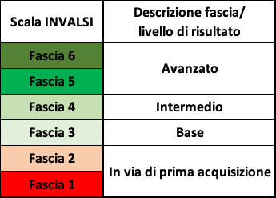
Come si leggono i risultati delle
prove della scuola primaria

Slide 7
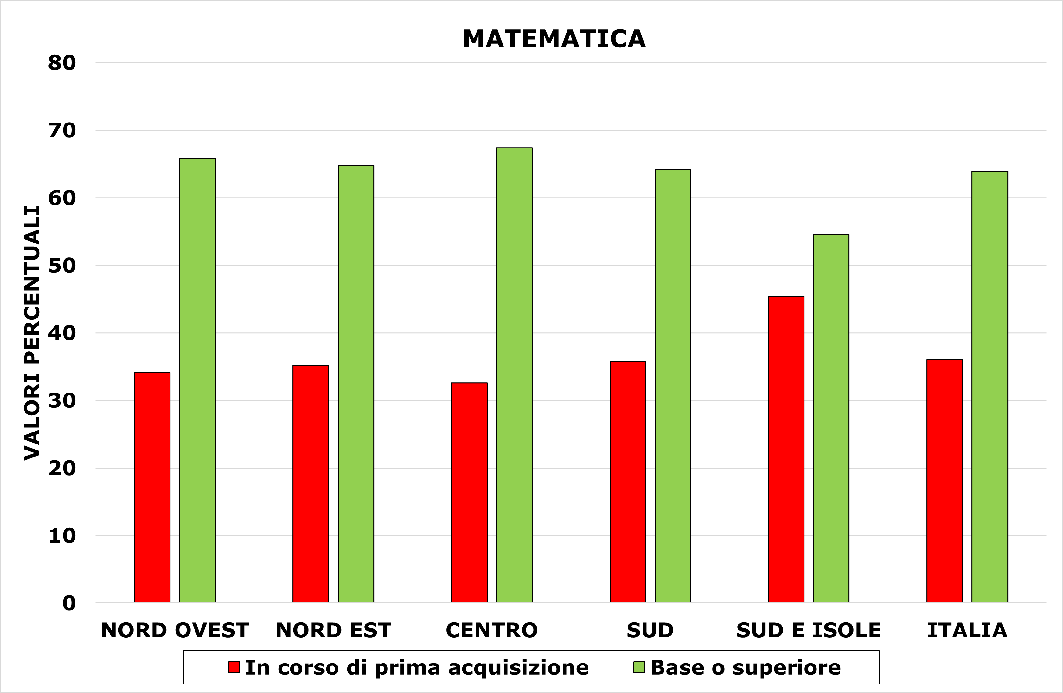
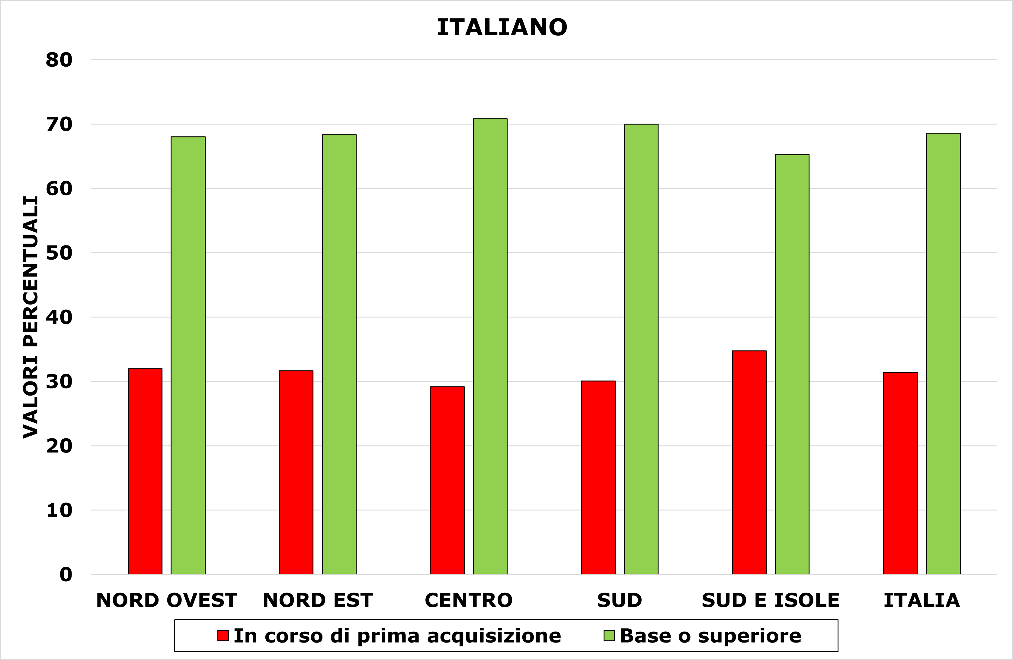
I risultati della seconda primaria nel 2023
ITALIANO e MATEMATICA
Differenze rilevanti negli esiti di Matematica nelle regioni dell’area SUD E ISOLE

Slide 8
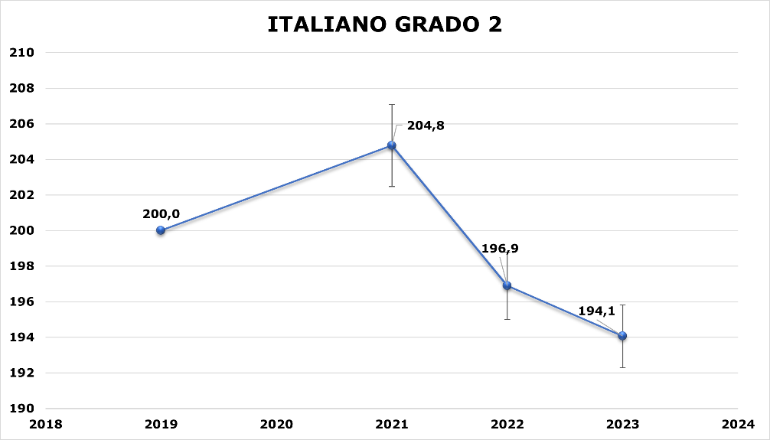
I risultati in II primaria dal 2019
ITALIANO
Risultati in leggera flessione rispetto al 2022, ma decisamente più bassi del 2021 e del 2019.

Slide 9
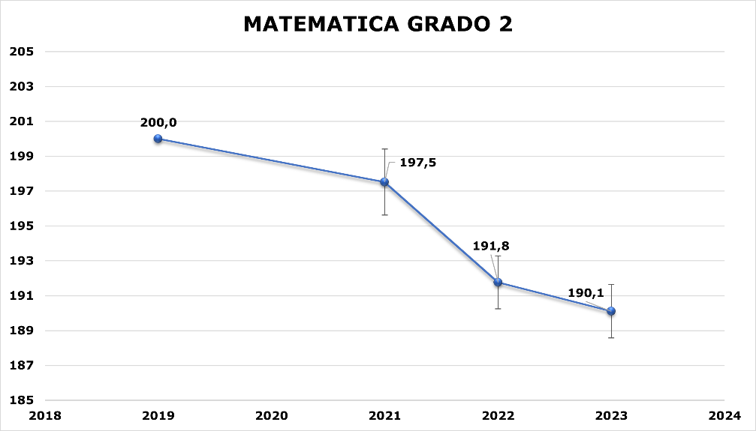
I risultati in II primaria dal 2019
MATEMATICA
Come in Italiano, anche in Matematica i risultati sono in leggera flessione rispetto al 2022, ma decisamente più bassi del 2021 e del 2019.

Slide 10
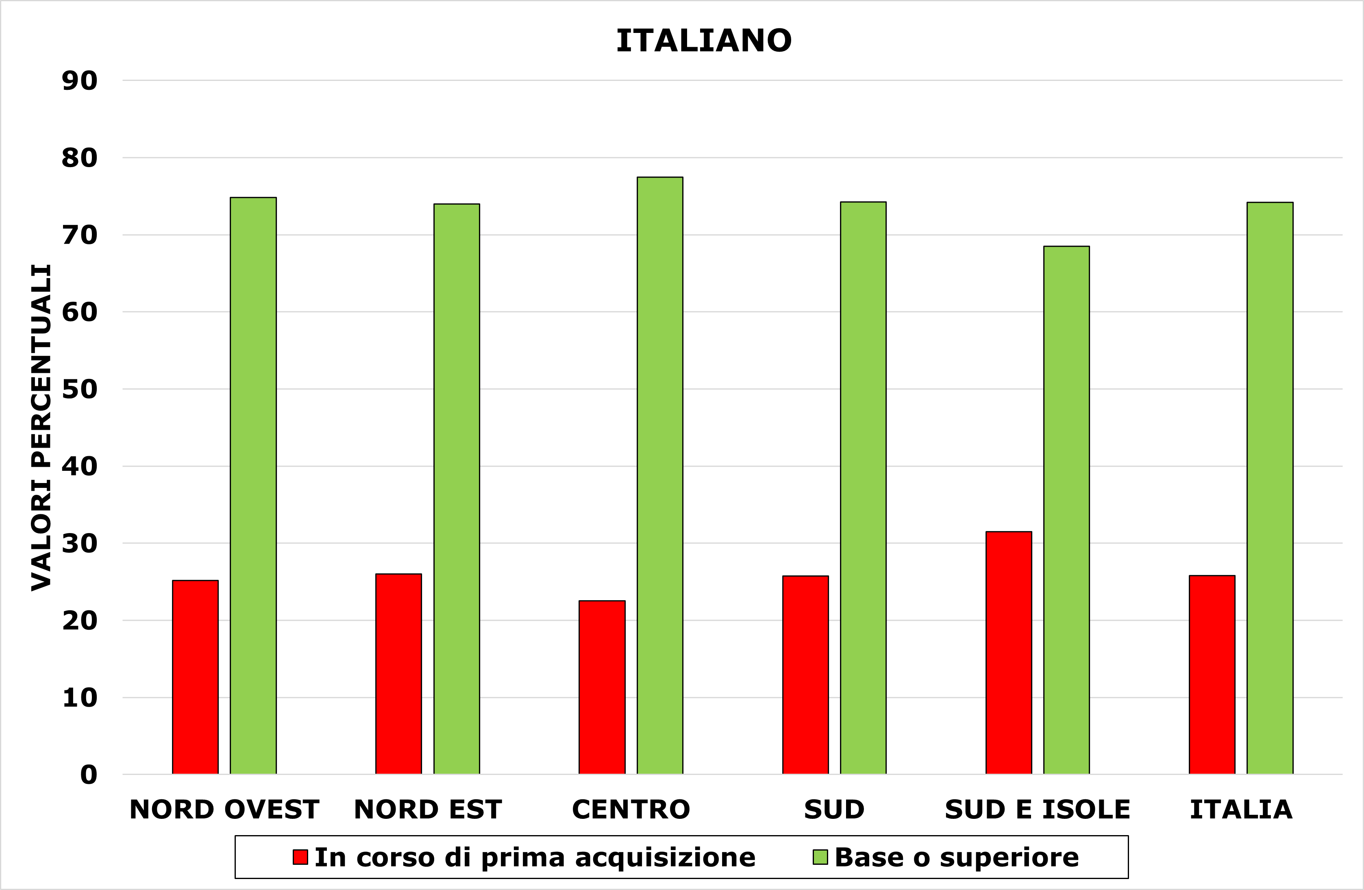
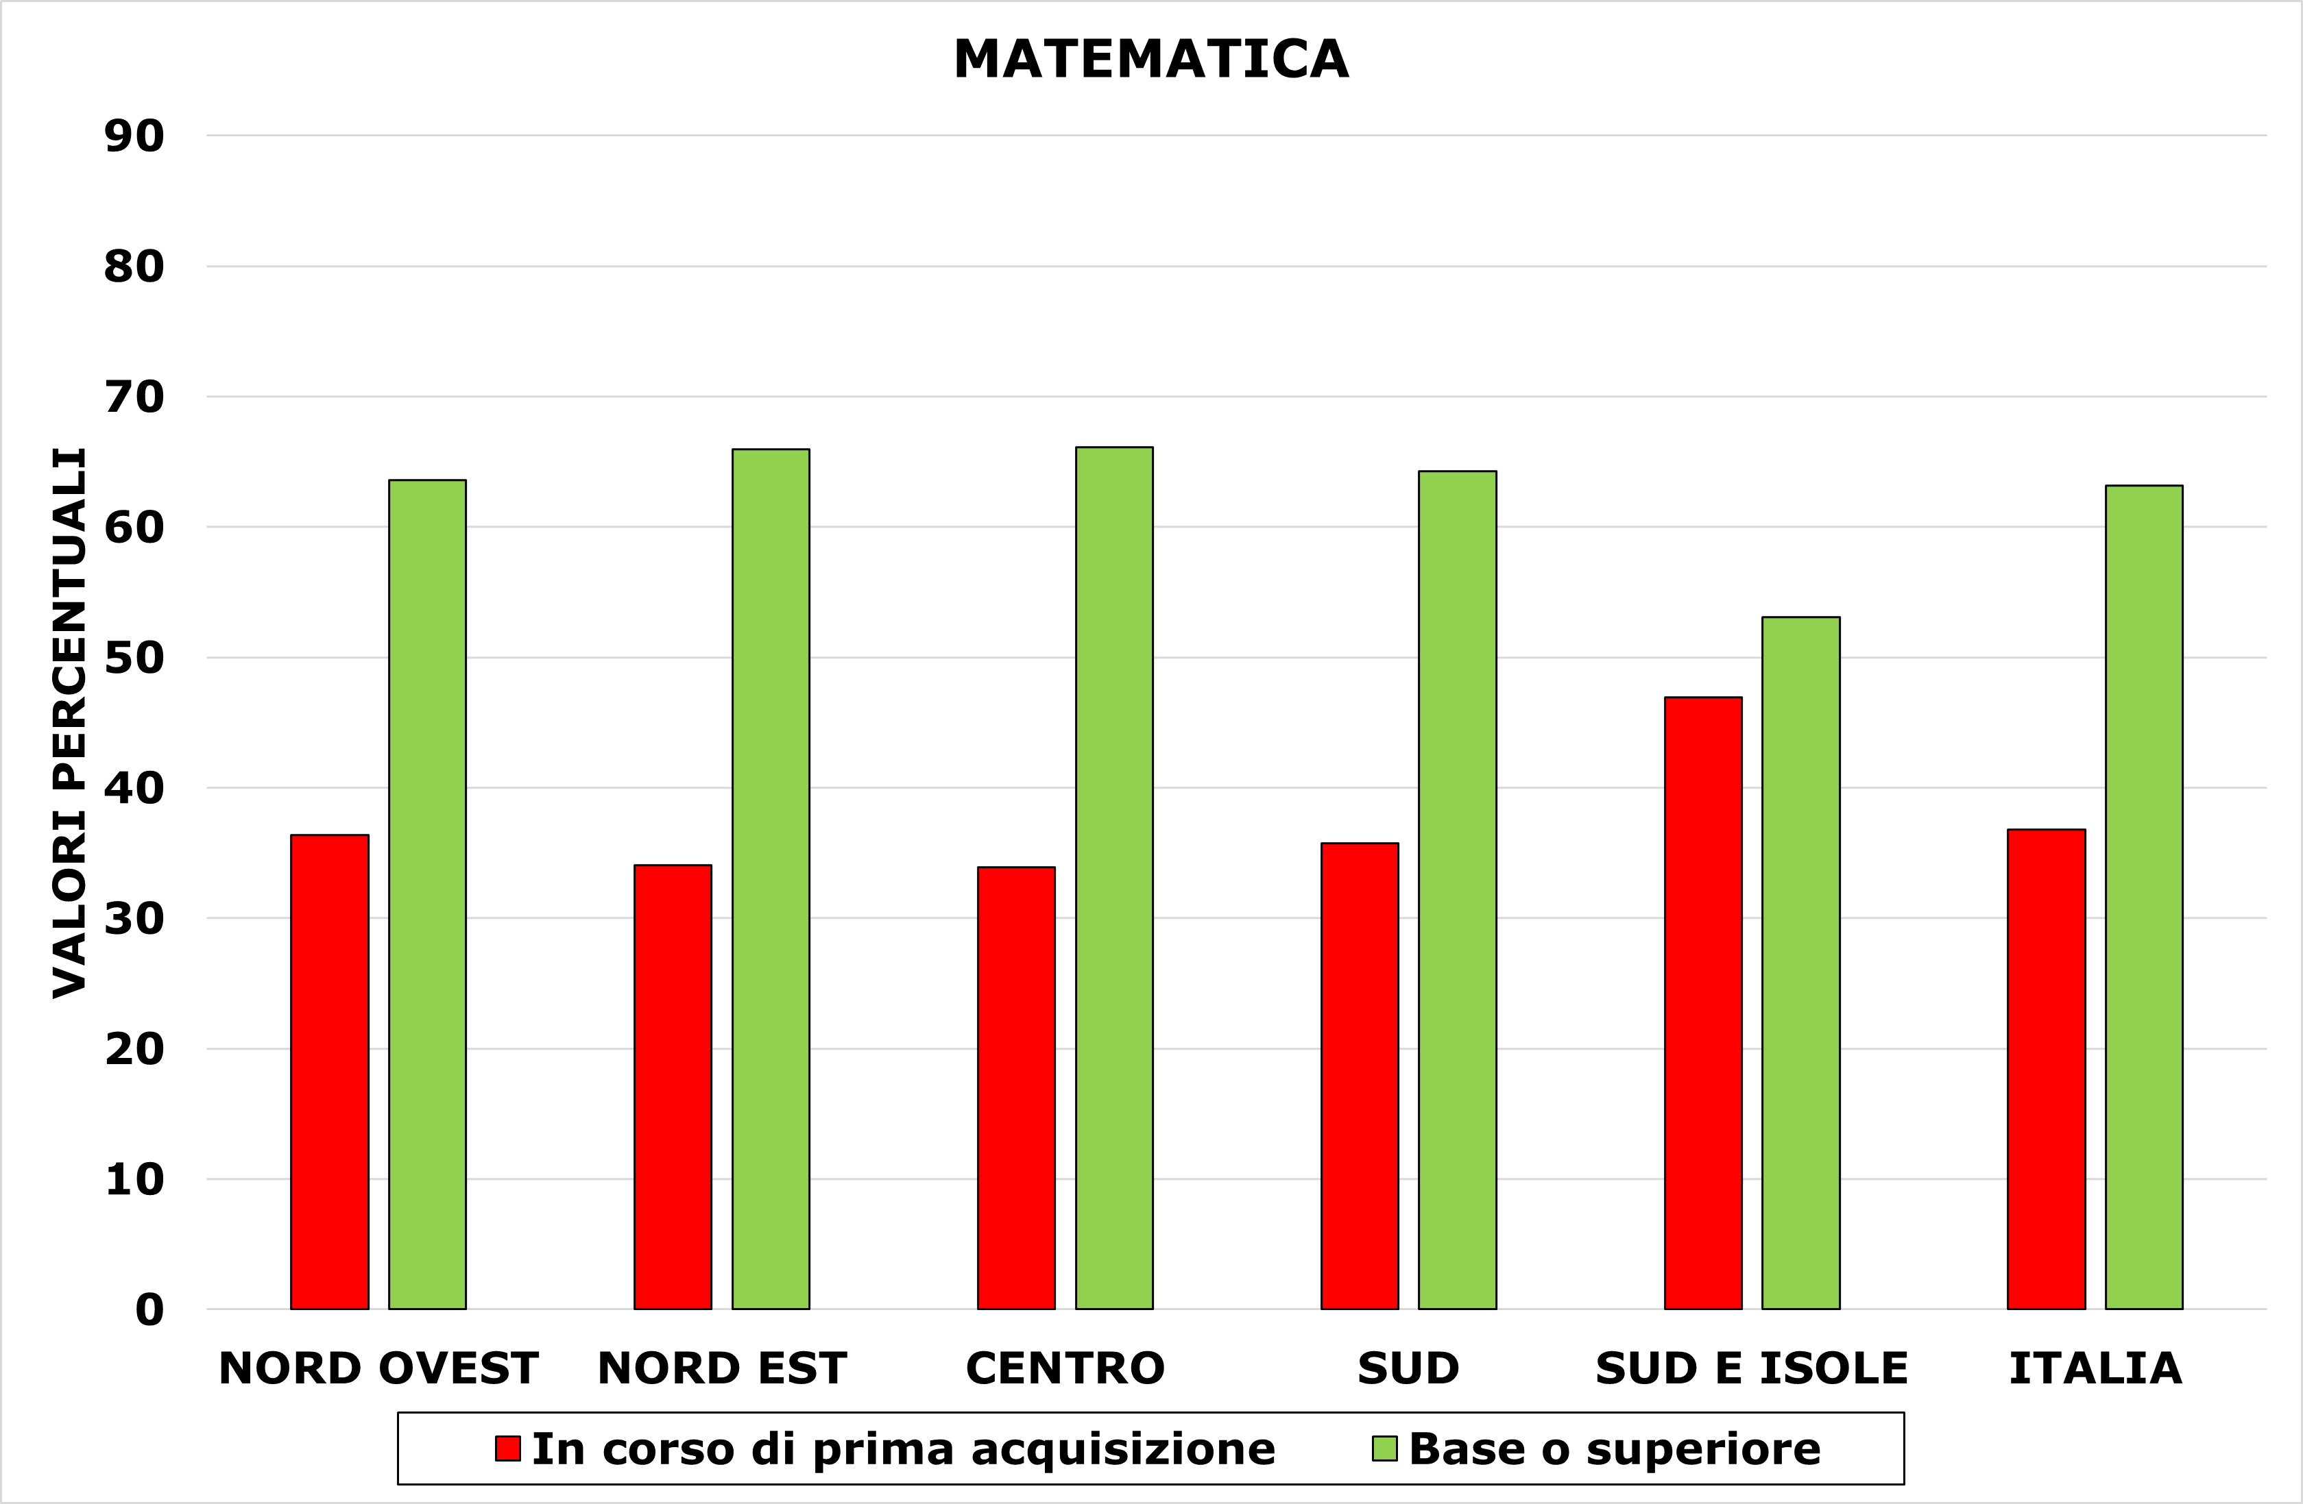
I risultati della quinta primaria nel 2023
ITALIANO e MATEMATICA
Le differenze negli esiti di Matematica riscontrate nelle regioni dell’area SUD E ISOLE permangono al termine della scuola primaria. Gli allievi con risultati bassi passano dal 45% al 47%.

Slide 11
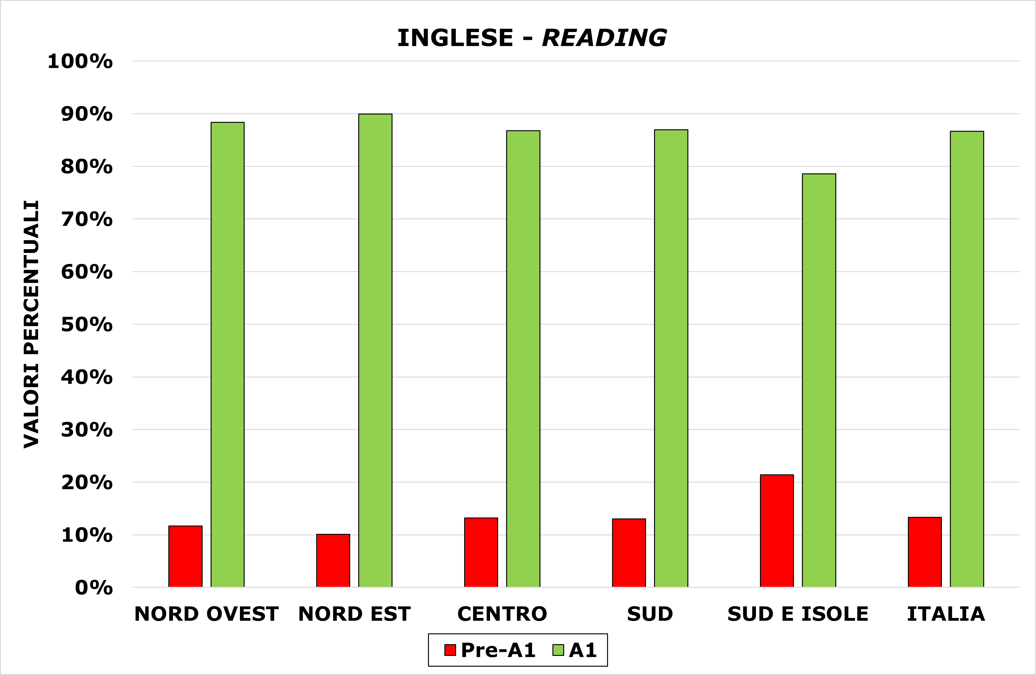
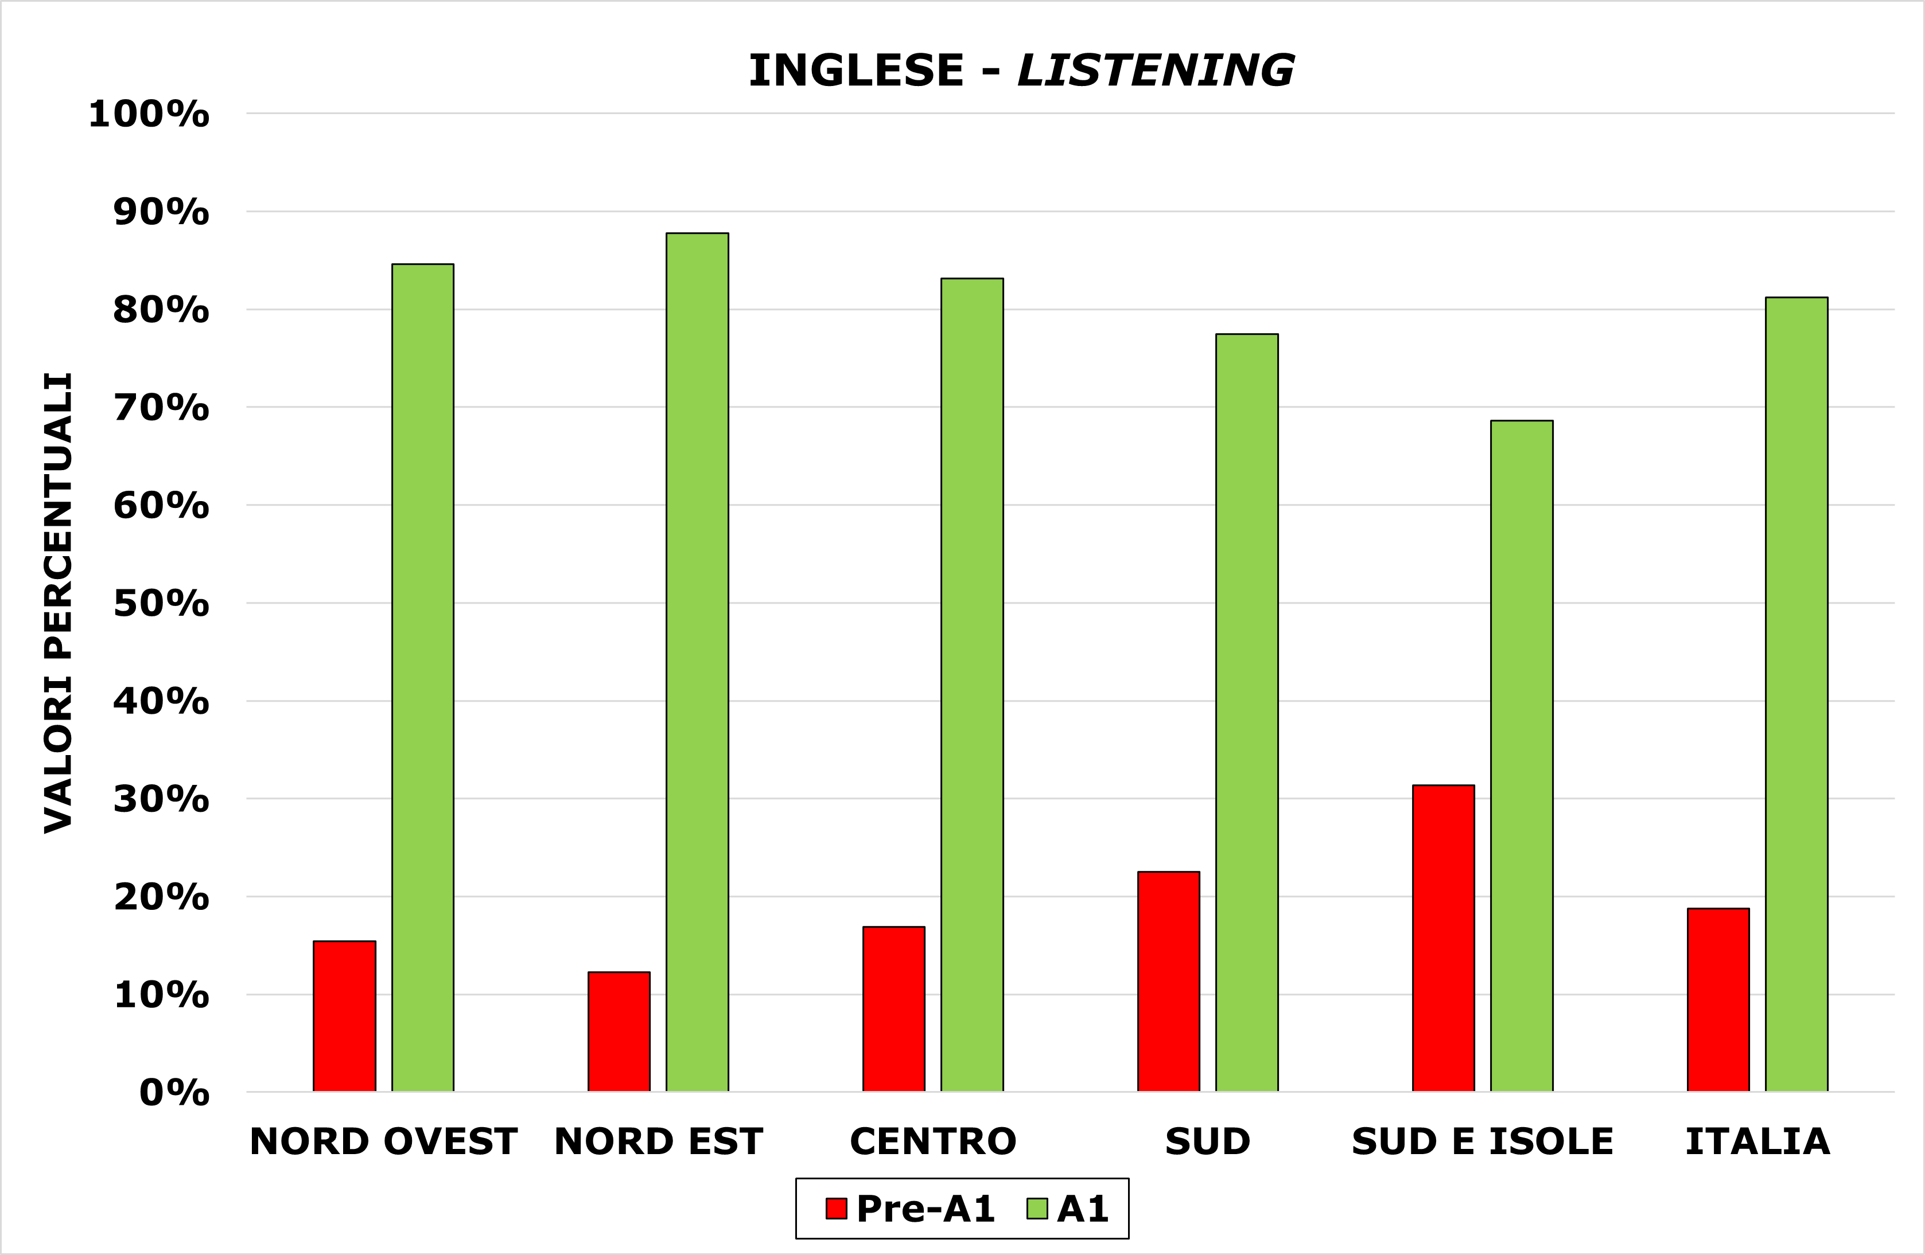
I risultati della quinta primaria nel 2023
INGLESE-reading e INGLESE-listening
Nell’area SUD E ISOLE la percentuale di allievi che non raggiunge il prescritto A1 è doppia (reading) o più che doppia (listening) rispetto all’Italia settentrionale.

Slide 12
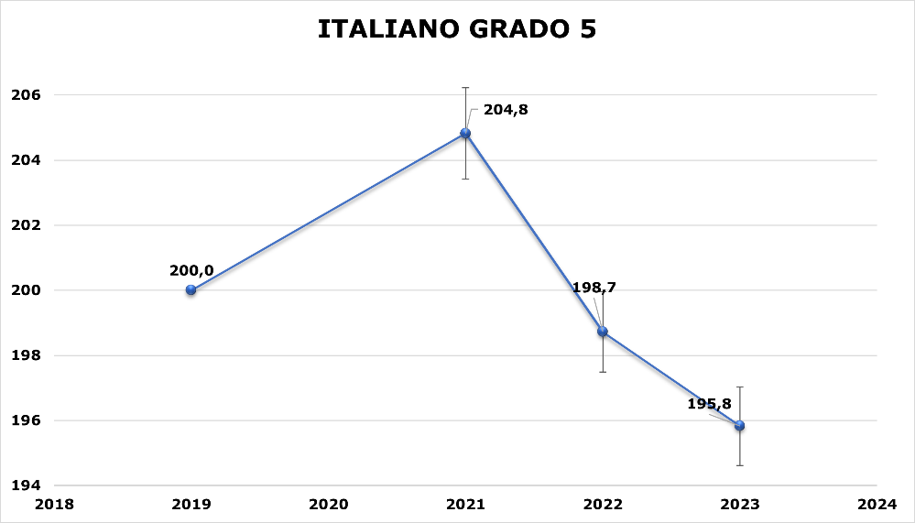
I risultati in V primaria dal 2019
ITALIANO
Risultati medi significativamente più bassi rispetto alle rilevazioni precedenti

Slide 13
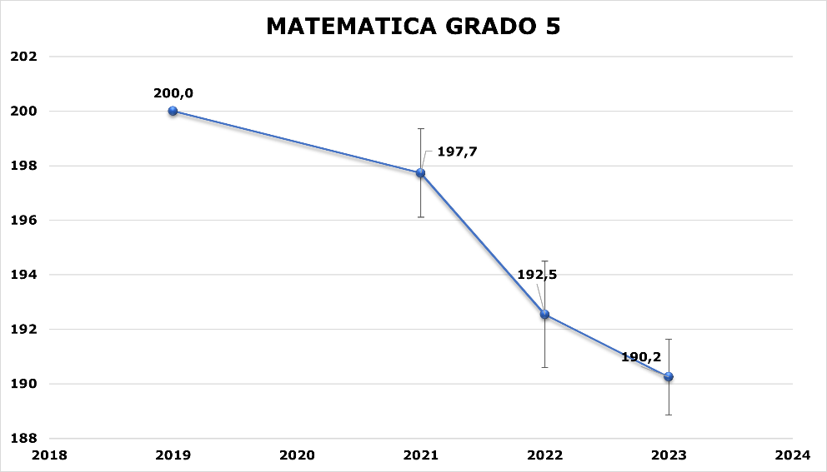
I risultati in V primaria dal 2019
MATEMATICA
I risultati sono in leggera flessione rispetto al 2022, ma decisamente più bassi del 2021 e del 2019.

Slide 14
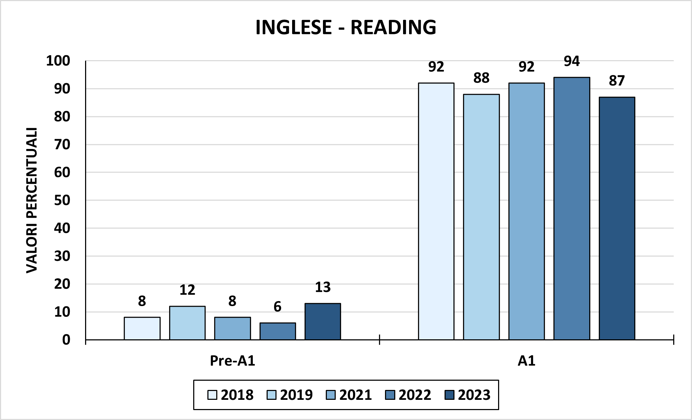
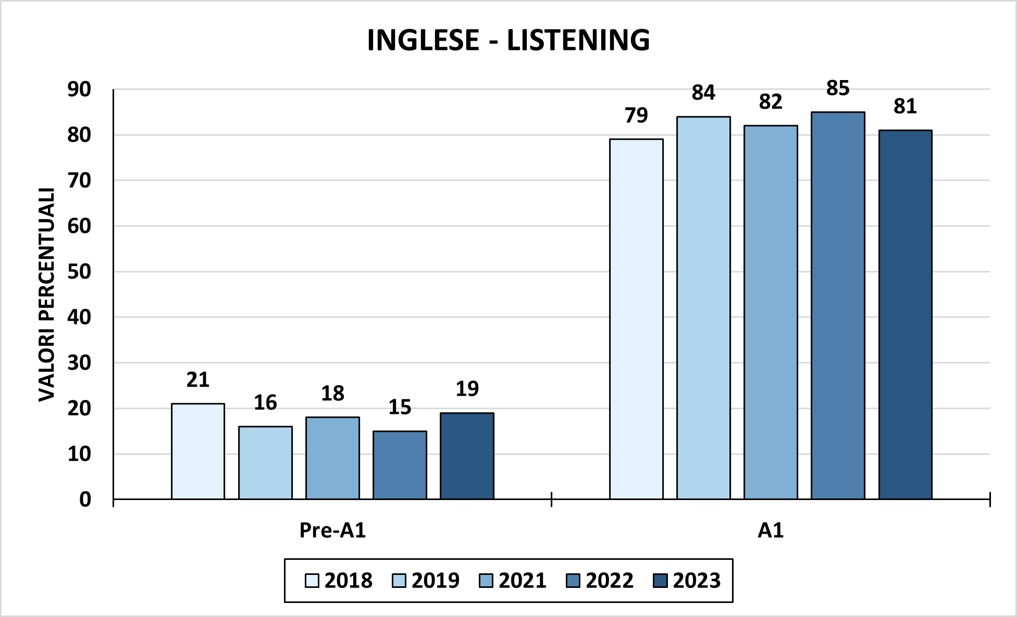
I risultati in V primaria dal 2018
INGLESE

Slide 15
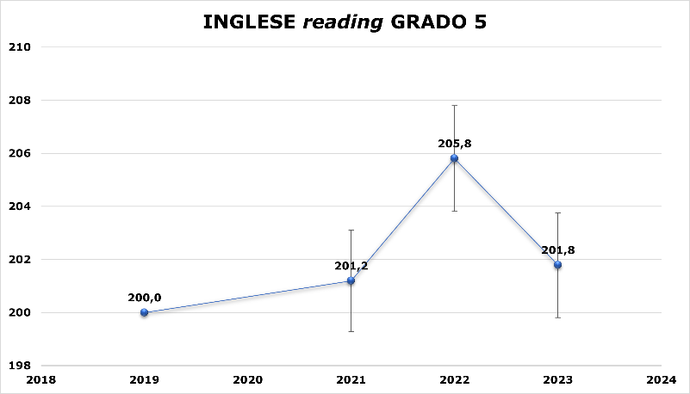
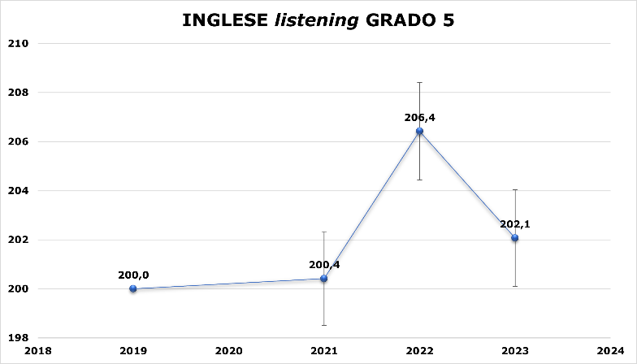
I risultati in V primaria dal 2019
INGLESE
In entrambe le prove di Inglese i risultati tornano sostanzialmente allo stesso livello del 2021 e del 2019

Slide 16
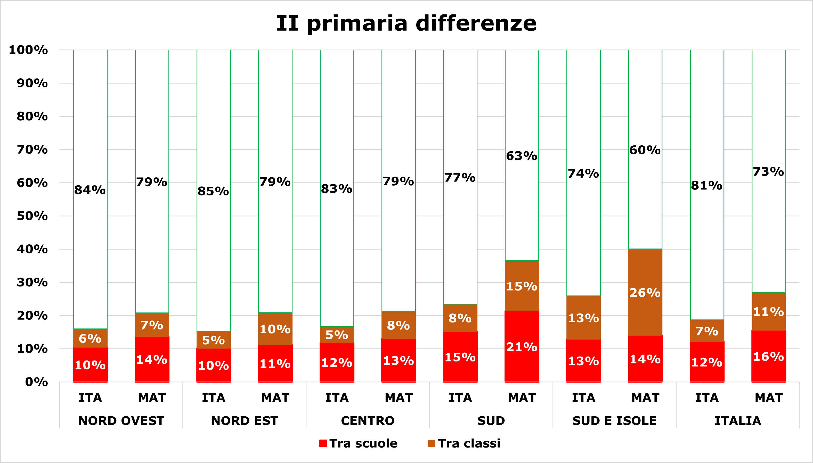
Equità? – II primaria
% | Grado di severità diseguaglianza
>30 | Molto alto
25-30 | Alto
20-25 | Rilevante
15-20 | Medio
10-15 | Basso
5-10 | Molto basso
0-5 | Trascurabile

Slide 17
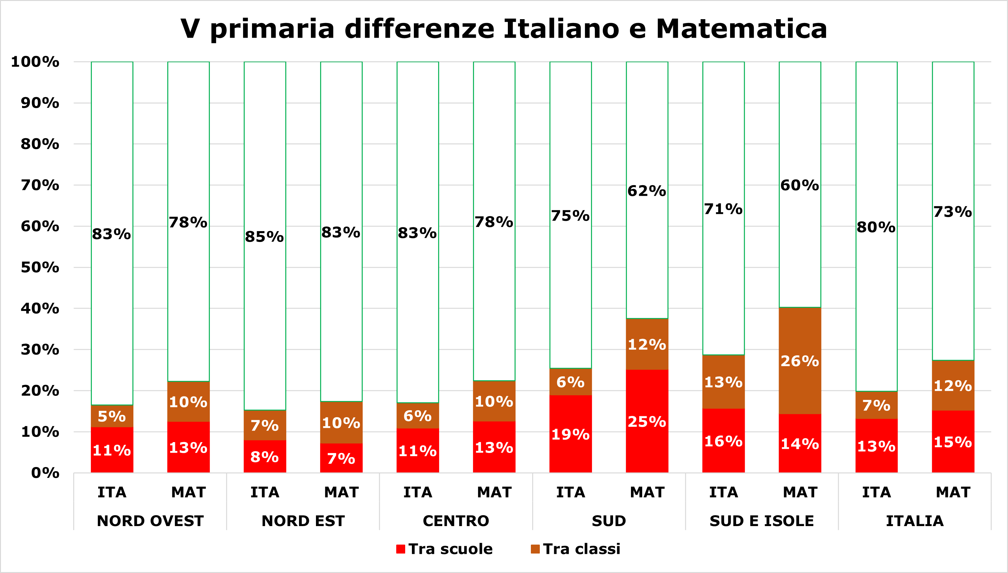
Equità? – V primaria
% | Grado di severità diseguaglianza
>30 | Molto alto
25-30 | Alto
20-25 | Rilevante
15-20 | Medio
10-15 | Basso
5-10 | Molto basso
0-5 | Trascurabile

Slide 18
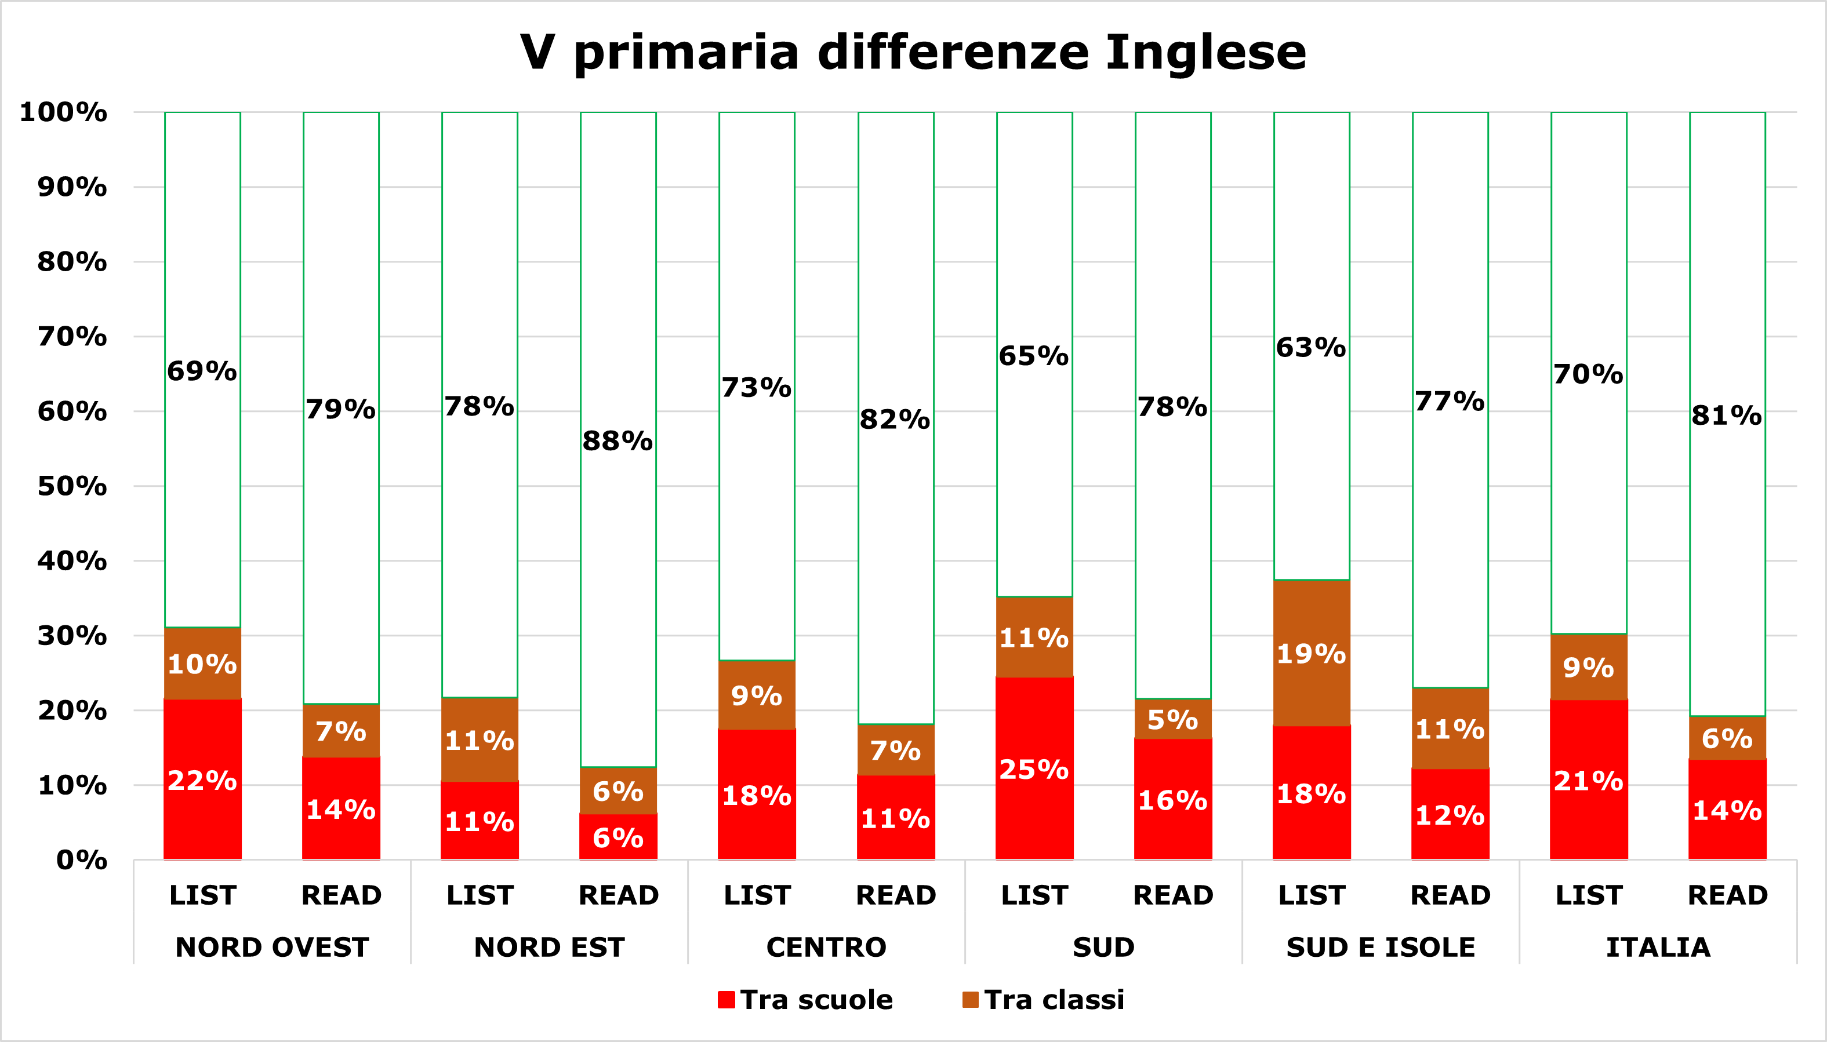
Equità? – V primaria
% | Grado di severità diseguaglianza
>30 | Molto alto
25-30 | Alto
20-25 | Rilevante
15-20 | Medio
10-15 | Basso
5-10 | Molto basso
0-5 | Trascurabile

Slide 19
LE PICCOLE DIFFERENZE CHE FANNO LA DIFFERENZA
I livelli di apprendimento all’inizio della scuola primaria sono molto simili in tutto il Paese per quanto riguarda la comprensione del testo (ITALIANO), mentre si riscontrano delle differenze a svantaggio del Mezzogiorno rispetto all’apprendimento in MATEMATICA
A fronte di risultati medi simili le differenze territoriali aumentano al termine della V primaria, soprattutto in MATEMATICA e INGLESE
La pandemia pare produrre effetti di lunga durata. I risultati medi nazionali nel 2023 della II primaria e della V primaria sono in calo rispetto al 2022 in tutti gli ambiti osservati (ITALIANO, MATEMATICA, INGLESE)

Slide 20
I risultati della scuola
secondaria di primo grado

Slide 21
Le caratteristiche principali delle prove
Svolte al computer (CBT)
Risultati ancorati (confrontabili dal 2018)
Lo svolgimento delle prove (non il loro esito) è requisito di ammissione all’esame di Stato conclusivo del primo ciclo d’istruzione
Classi interessate:
III secondaria di I gr.:
ITALIANO
MATEMATICA
INGLESE (Lettura e Ascolto)
La scuola secondaria di primo grado

Slide 22
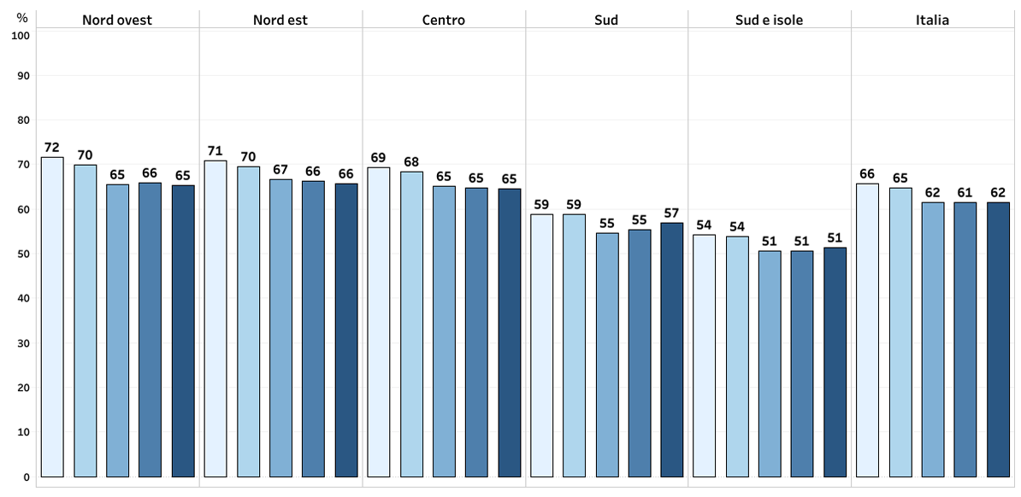
Studenti che raggiungono il traguardo Prova di ITALIANO (GRADO 8)
62%
2023
NORD OVEST NORD EST CENTRO SUD SUD E ISOLE ITALIA
61%
2022
62%
2021
65%
2019
2018 2019 2021 2022 2023
2018
La macroarea SUD è in controtendenza e mostra risultati in leggero ma costante miglioramento dopo la pandemia
66%

Slide 23
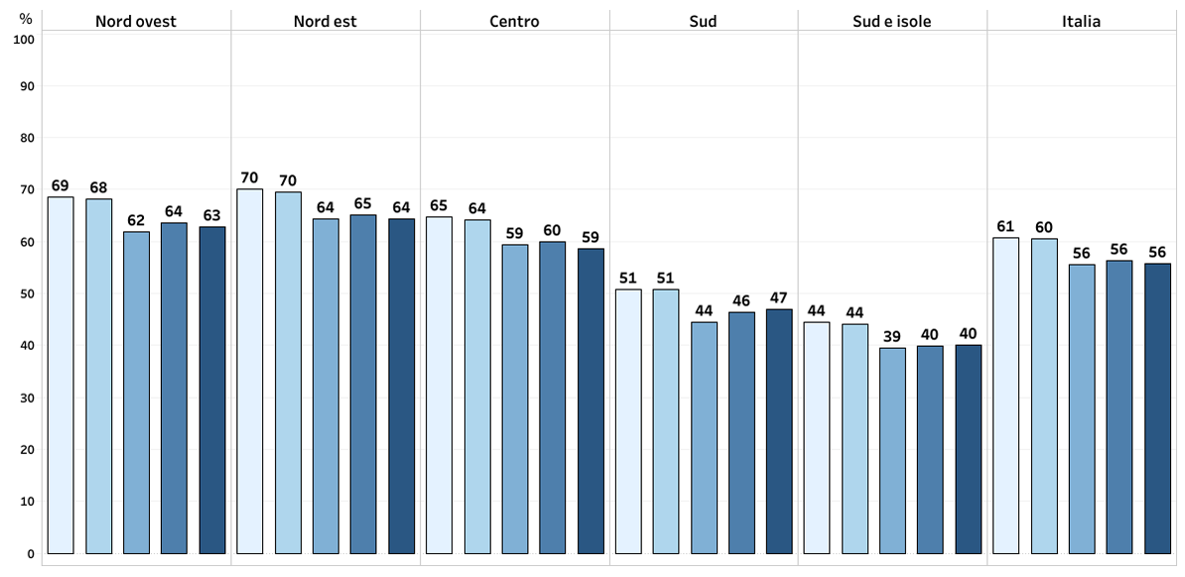
Studenti che raggiungono il traguardo Prova di MATEMATICA (GRADO 8)
56%
2023
NORD OVEST NORD EST CENTRO SUD SUD E ISOLE ITALIA
56%
2022
56%
2021
60%
2019
2018 2019 2021 2022 2023
61%
2018
La macroarea SUD è in controtendenza e mostra risultati in leggero ma costante miglioramento dopo la pandemia

Slide 24
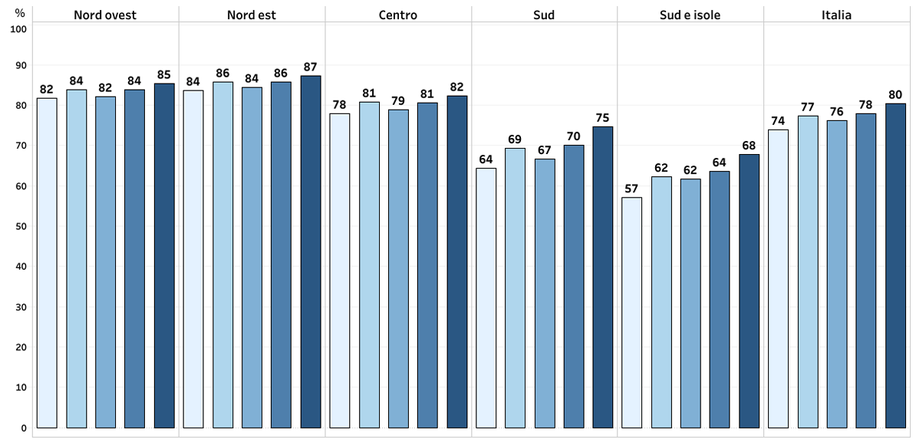
Studenti che raggiungono il traguardo Prova di INGLESE – reading (GRADO 8)
80%
2023
NORD OVEST NORD EST CENTRO SUD SUD E ISOLE ITALIA
78%
2022
76%
2021
77%
2019
2018 2019 2021 2022 2023
74%
2018
I risultati di reading sono in aumento in tutto il Paese (+ 6 punti rispetto al 2018) e in particolare nelle due macroaree SUD e SUD E ISOLE

Slide 25
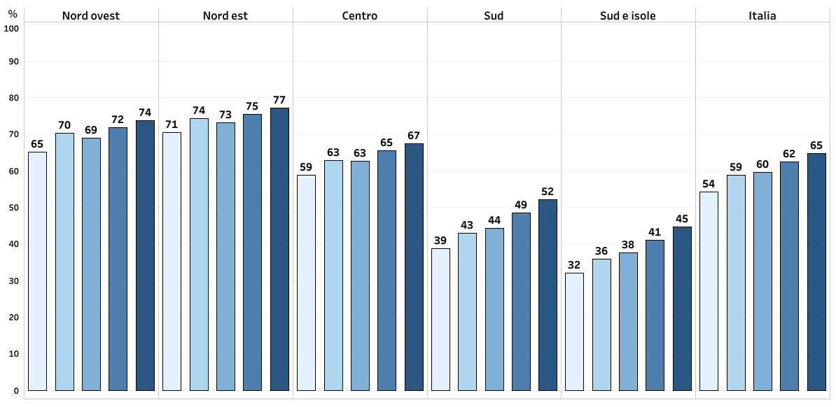
Studenti che raggiungono il traguardo Prova di INGLESE – listening (GRADO 8)
65%
2023
NORD OVEST NORD EST CENTRO SUD SUD E ISOLE ITALIA
62%
2022
60%
2021
59%
2019
2018 2019 2021 2022 2023
I risultati di listening sono in aumento in tutto il Paese (+ 11 punti rispetto al 2018) e in particolare nelle due macroaree SUD e SUD E ISOLE
54%
2018

Slide 26
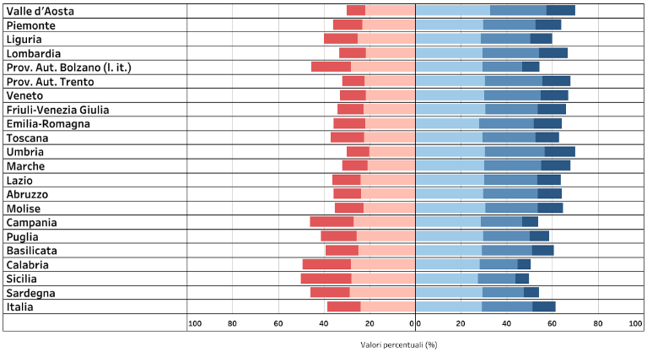
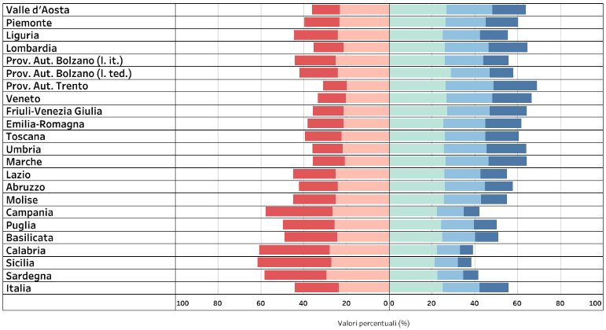
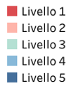
I risultati per regione
ITALIANO E MATEMATICA (GRADO 8)
ITALIANO
In diverse regioni del Mezzogiorno la quota di studenti che non raggiunge almeno L3 è molto elevata
MATEMATICA
La variabilità degli esiti fra regioni riguarda sia gli allievi fragili sia quelli con risultati molto alti. La questione dei divari territoriali non si limita al problema della fragilità, ma anche alla minore presenza di eccellenze

Slide 27
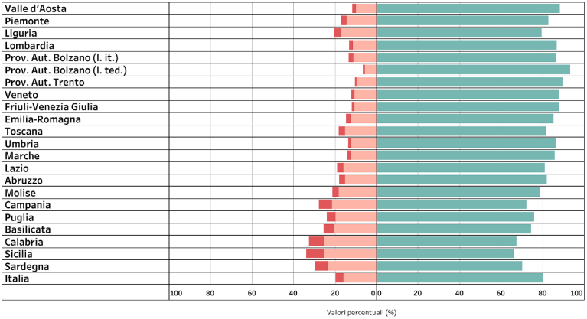
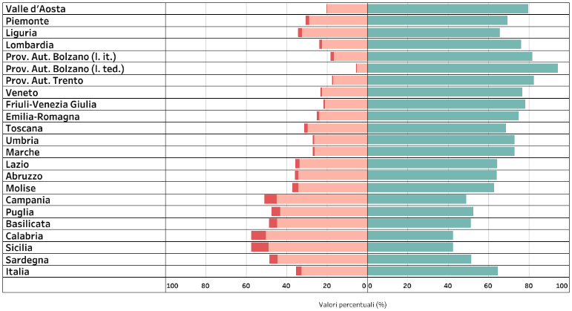
I risultati per regione
INGLESE Reading e Listening (GRADO 8)
INGLESE - READING
Pur con delle differenze, in tutte le regioni italiane almeno il 60% raggiunge il livello A2 nella prova di reading. In alcune regioni del Mezzogiorno circa il 10% degli allievi raggiunge solo il pre-A1, livello inferiore a quello previsto per la V primaria
INGLESE - LISTENING
Il risultato della prova di listening è molto più variabile da una regione all’altra. In alcuni territori del Mezzogiorno la percentuale di allievi in linea con le Indicazioni nazionali si attesta a circa il 40%, contro una media nazionale del 62% circa

Slide 28
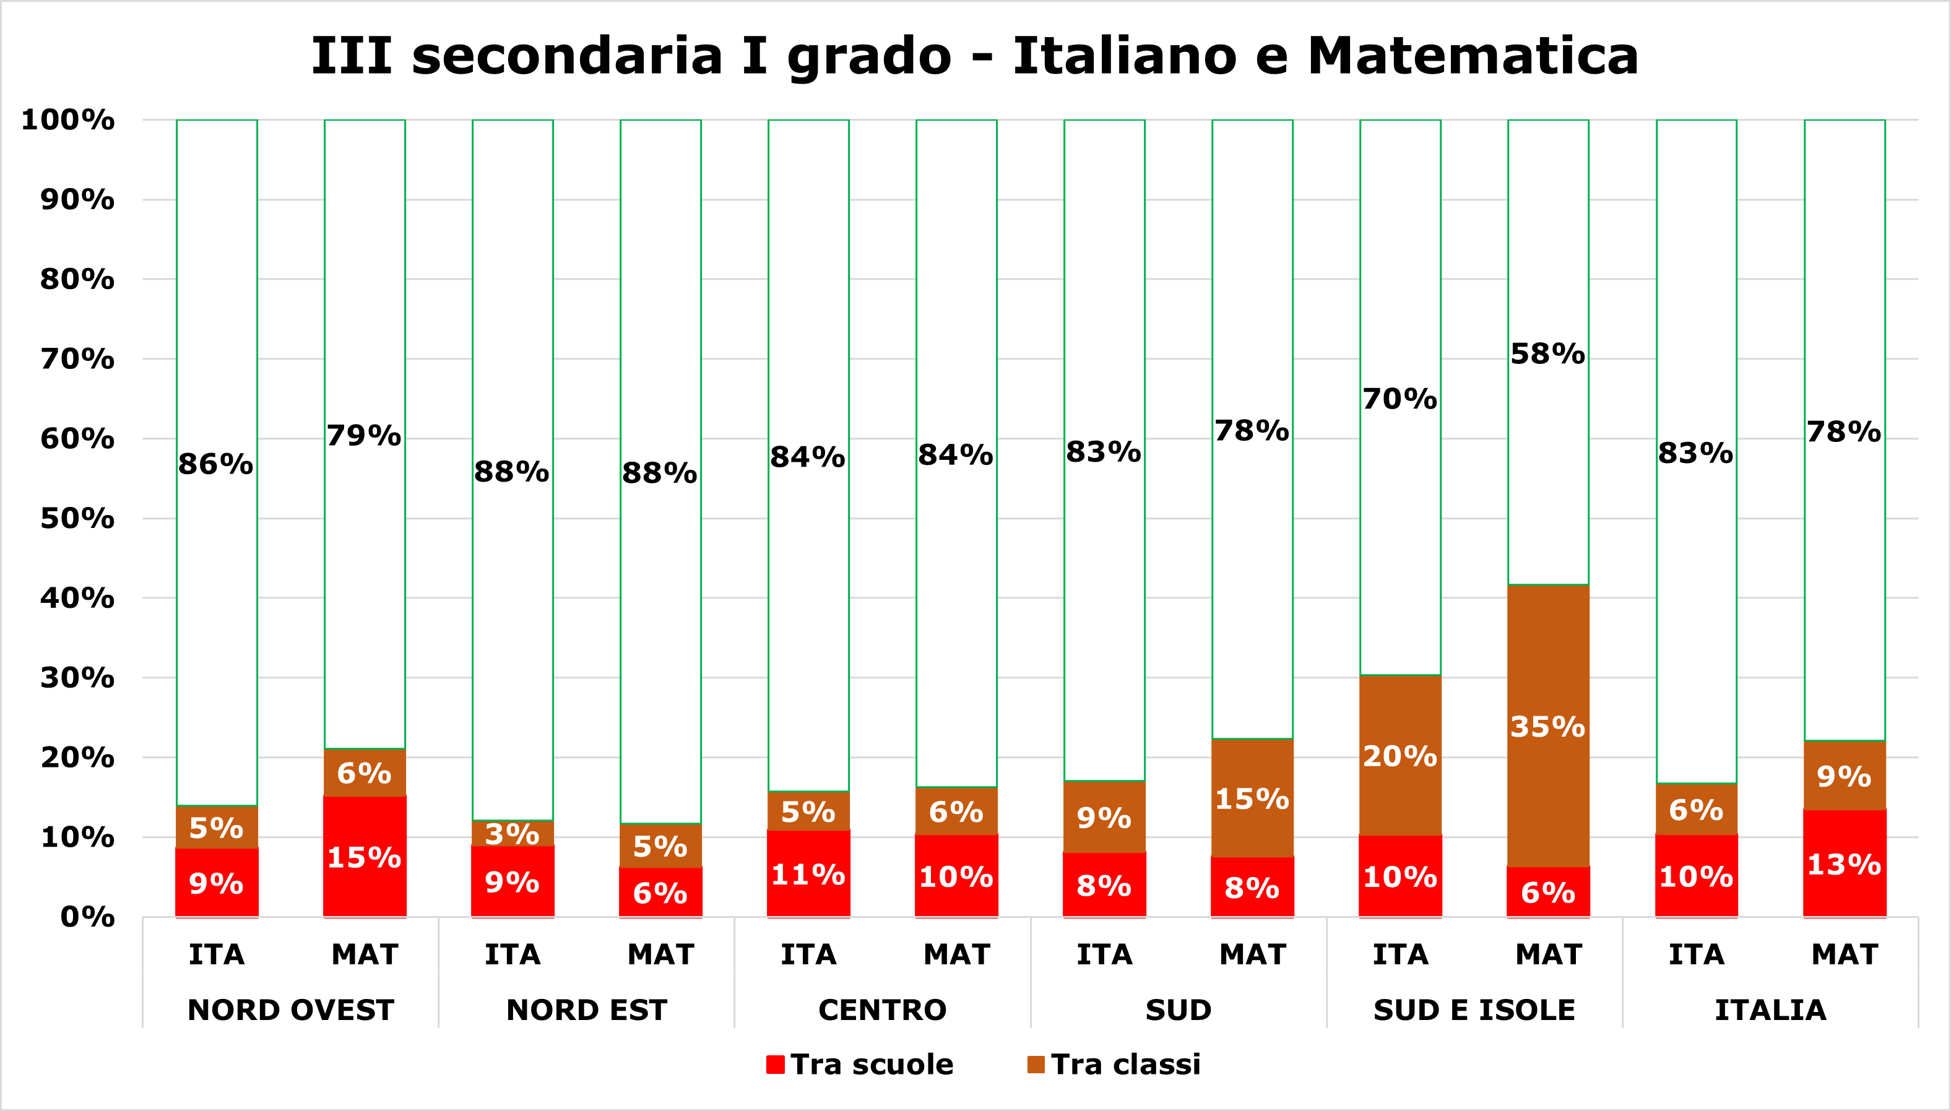
Equità?
ITALIANO E MATEMATICA
La differenza TRA LE SCUOLE e TRA LE CLASSI nelle macro-aree del Paese
GRADO 8 - Prove INVALSI 2023
% | Grado di severità diseguaglianza
>30 | Molto alto
25-30 | Alto
20-25 | Rilevante
15-20 | Medio
10-15 | Basso
5-10 | Molto basso
0-5 | Trascurabile

Slide 29
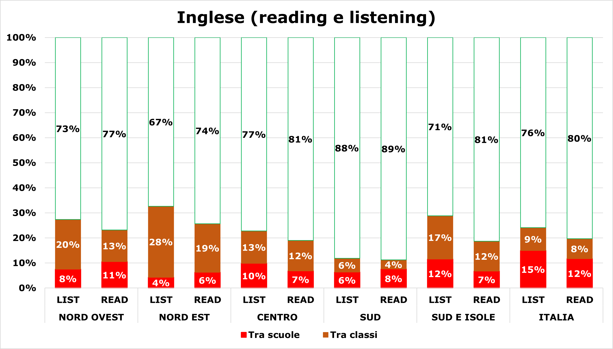
Equità?
INGLESE Reading e Listening
La differenza TRA LE SCUOLE e TRA LE CLASSI nelle macro-aree del Paese
GRADO 8 - Prove INVALSI 2023
% | Grado di severità diseguaglianza
>30 | Molto alto
25-30 | Alto
20-25 | Rilevante
15-20 | Medio
10-15 | Basso
5-10 | Molto basso
0-5 | Trascurabile

Slide 30
MEDIAMENTE I RISULTATI DI ITALIANO E DI MATEMATICA NON VARIANO RISPETTO AL 2022. RAGGIUNGONO I TRAGUARDI PREVISTI IL 62% DEGLI STUDENTI IN ITALIANO E IL 56% IN MATEMATICA
LA MACRO-AREA SUD È IN CONTRODENZA E MOSTRA RISULTATI IN LEGGERO MIGLIORAMENTO SIA IN ITALIANO SIA IN MATEMATICA
CONTINUANO A MIGLIORARE I RISULTATI DI INGLESE (SOPRATTUTTO NELLA PROVA DI LISTENING). AUMENTA LA PERCENTUALE DEGLI ALLIEVI CHE RAGGIUNGONO IL PREVISTO LIVELLO A2
PERMANGONODIFFERENZE
TERRITORIALIRILEVANTI
IL RISULTATO MEDIO DIPENDE ANCORA MOLTO DALLA CANALIZZAZIONE (MEDIAMENTE PER IL 15-20% CIRCA), MA IL DATO È POSITIVAMENTE IN CALO RISPETTO AL 2022

Slide 31
Le prove INVALSI 2023 della
seconda secondaria di secondo grado

Slide 32
Le caratteristiche principali delle prove
Svolte al computer (CBT)
Risultati ancorati (confrontabili dal 2018 per la classe II, dal 2019 per l’ultimo anno)
Lo svolgimento delle prove (non il loro esito) dell’ultimo anno è requisito di ammissione all’esame di Stato conclusivo del secondo ciclo d’istruzione
Classi interessate:
II secondaria di II gr.:
ITALIANO
MATEMATICA
Ultimo anno secondaria di II gr.:
ITALIANO
MATEMATICA
INGLESE (Lettura e Ascolto)
La scuola secondaria di secondo grado

Slide 33
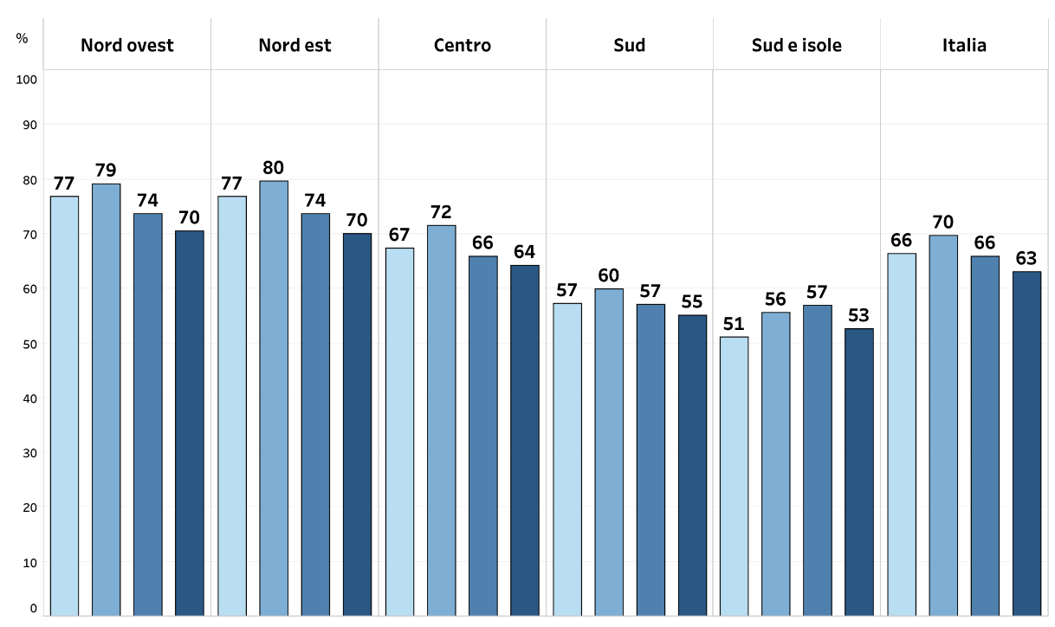
Studenti che raggiungono il traguardo Prova di ITALIANO (GRADO 10)
QUANTI RAGGIUNGONO ALMENO L3
NORD OVEST NORD EST CENTRO SUD SUD E ISOLE ITALIA
63%
2023
66%
2022
70%
2019
2018 2019 2022 2023
2018
66%
In tutte le aree del Paese i risultati di ITALIANO del 2023 calano rispetto al 2022

Slide 34
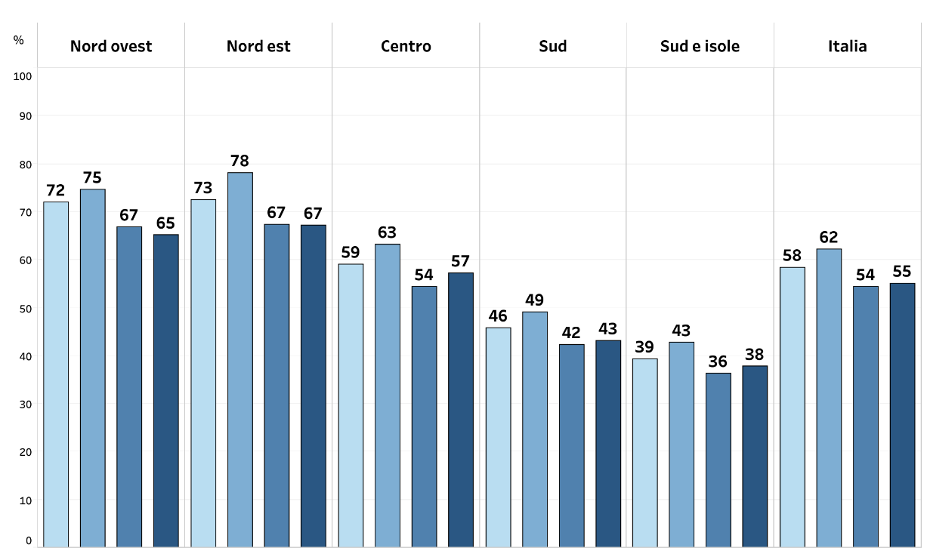
Studenti che raggiungono il traguardo Prova di MATEMATICA (GRADO 10)
QUANTI RAGGIUNGONO ALMENO L3
NORD OVEST NORD EST CENTRO SUD SUD E ISOLE ITALIA
55%
2023
54%
2022
62%
2019
2018 2019 2022 2023
I risultati di MATEMATICA del 2023 crescono leggermente rispetto al 2022, limitatamente alle tre aree CENTRO, SUD e SUD E ISOLE
58%
2018

Slide 35
LE PROVE INVALSI 2023 DELL'ULTIMO ANNO
DELLA SCUOLA SECONDARIA DI SECONDO GRADO

Slide 36
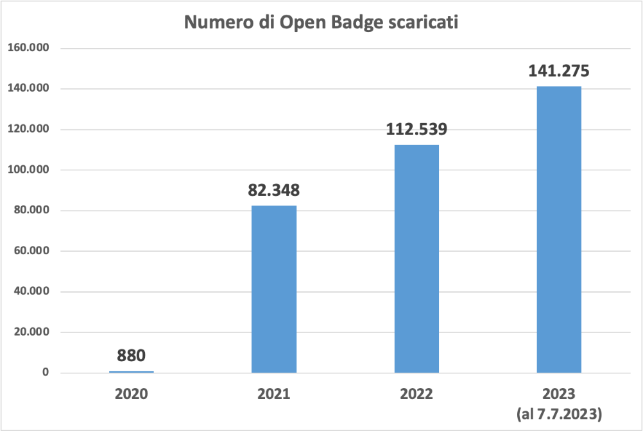
Gli open badge
A partire dal 2020 INVALSI ha introdotto un sistema di open badge con il quale gli studenti maggiorenni dell’ultimo anno della scuola secondaria di secondo grado possono ricevere il proprio risultato personale nelle prove INVALSI. Nel corso del tempo il sistema ha riscosso un grande favore da parte degli studenti e interesse da parte di alcuni atenei italiani e stranieri. Il sistema degli open badge ha notevoli potenzialità a fini orientativi e in generale per il prosieguo di carriera delle studentesse e degli studenti

Slide 37
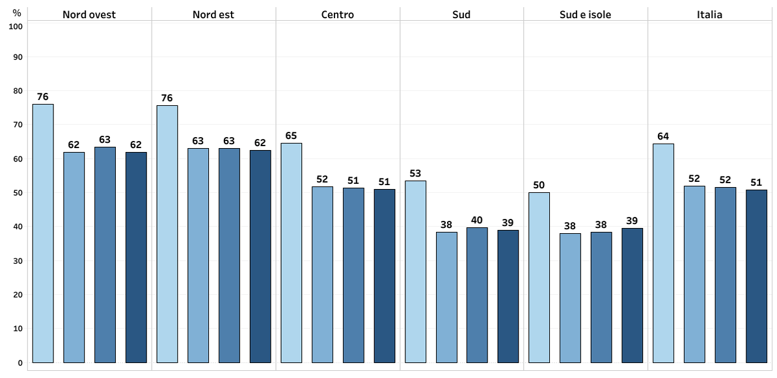
Studenti che raggiungono il traguardo Prova di ITALIANO (GRADO 13)
QUANTI RAGGIUNGONO ALMENO L3
NORD OVEST NORD EST CENTRO SUD SUD E ISOLE ITALIA
51%
2023
52%
2022
52%
2021
2019 2021 2022 2023
Risultati sostanzialmente stabili rispetto al 2022, ancora lontani da quello del 2019
64%
2019

Slide 38
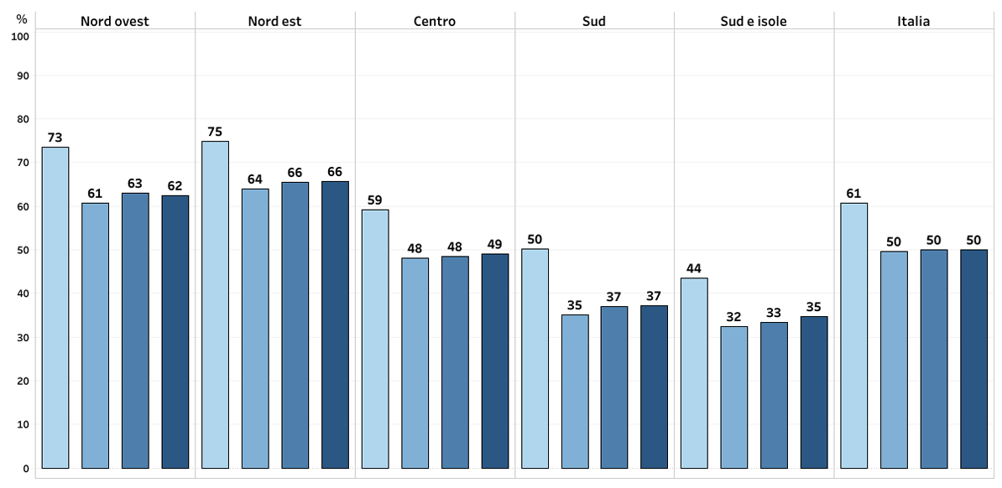
Studenti che raggiungono il traguardo Prova di MATEMATICA (GRADO 13)
QUANTI RAGGIUNGONO ALMENO L3
NORD OVEST NORD EST CENTRO SUD SUD E ISOLE ITALIA
2023
50%
2022
50%
50%
2021
2019 2021 2022 2023
Risultati sostanzialmente stabili rispetto al 2022, ancora lontani da quello del 2019
61%
2019

Slide 39
A partire dall’a.s. 2022-23 sono stati ridefiniti i traguardi attesi in uscita dagli indirizzi professionali dell’ultimo anno della scuola secondaria di secondo grado. Sono pertanto da considerarsi in linea con i traguardi attesi coloro che raggiungono il livello:
B2 del QCER negli istituti tecnici e nei licei
B1+ del QCER negli istituti professionali
La nuova definizione dei traguardi di apprendimento delle lingue
straniere al termine della scuola secondaria di secondo grado

Slide 40
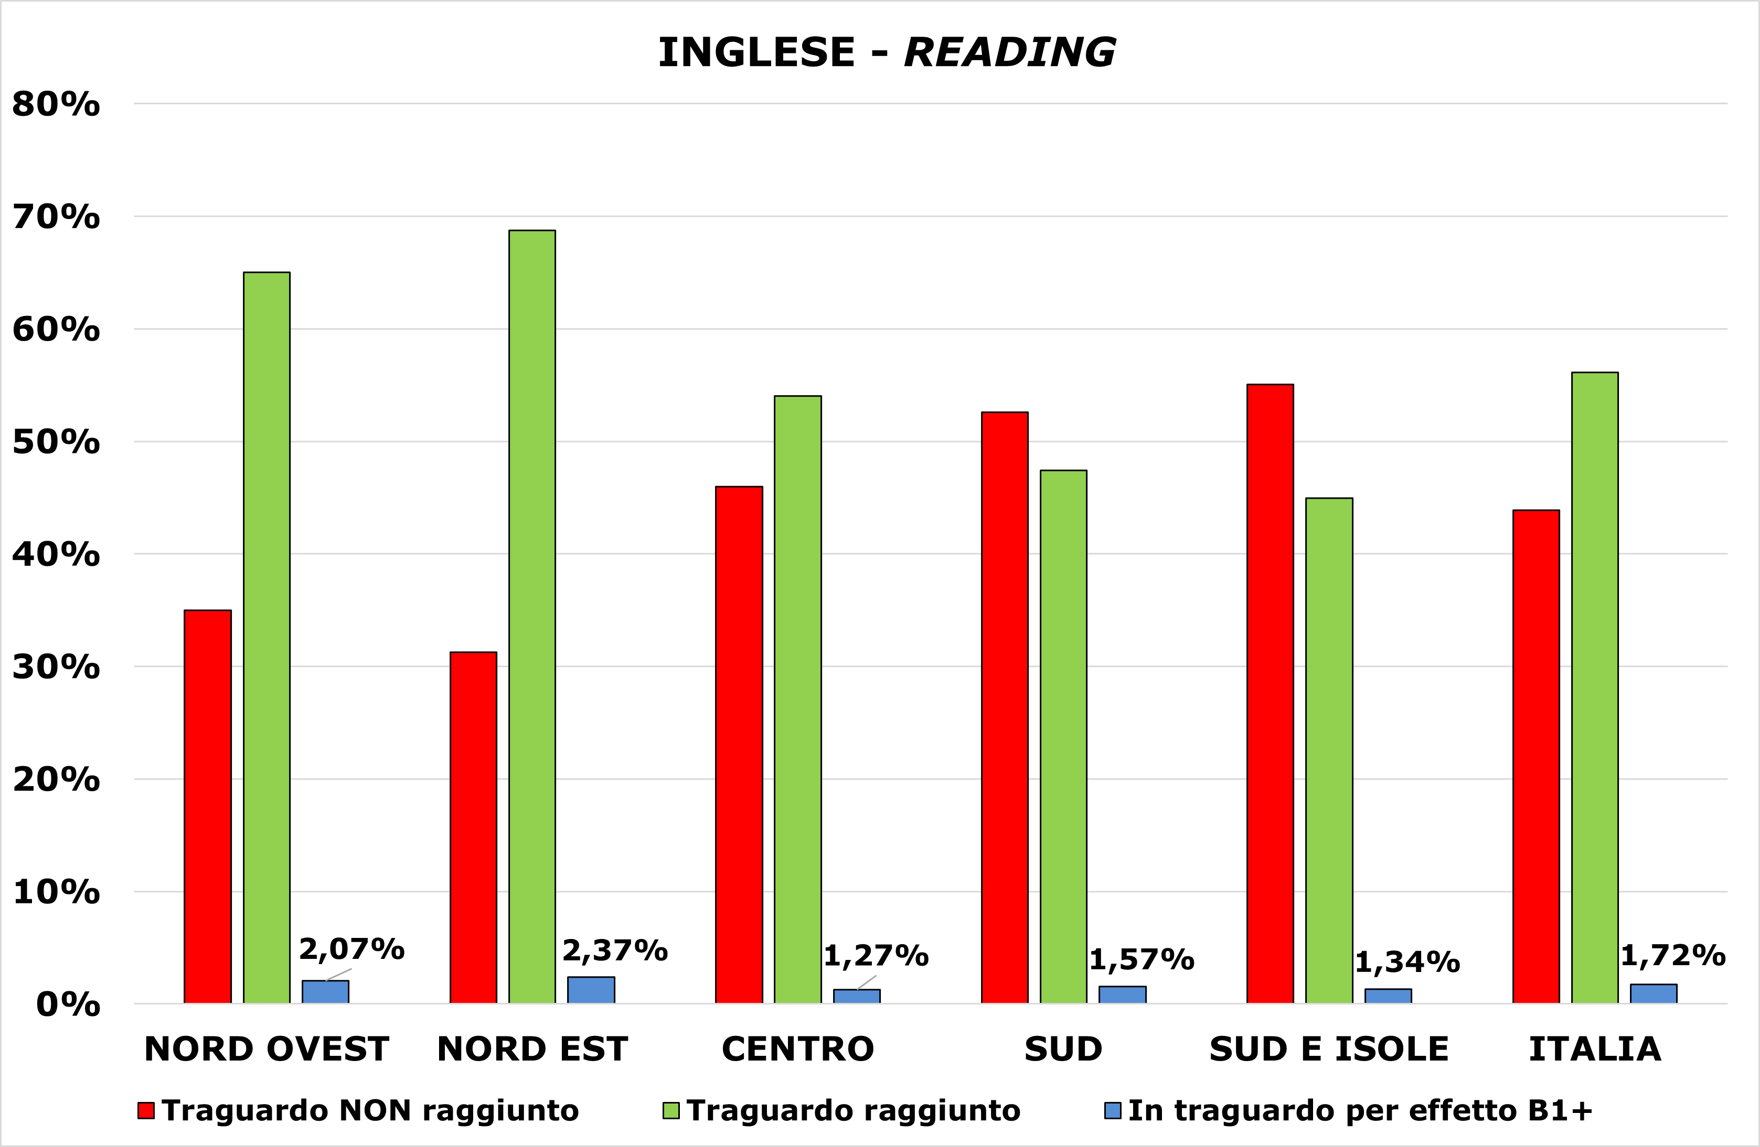
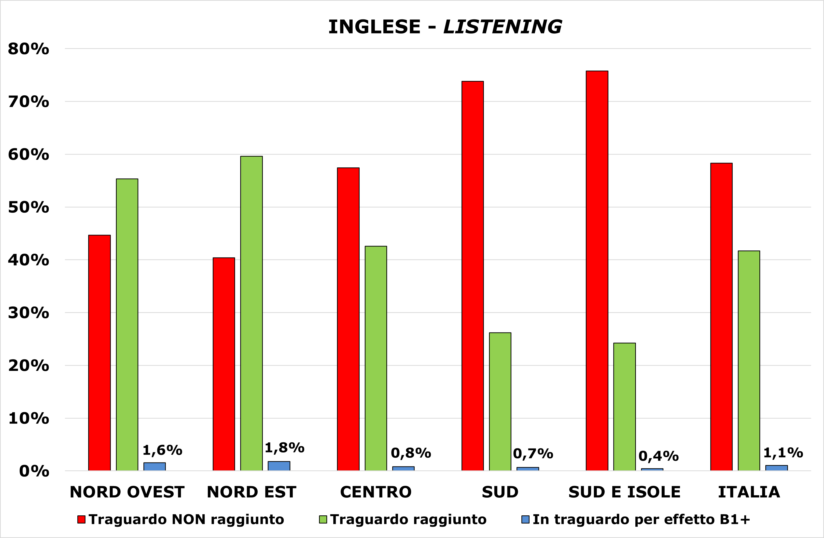
Il raggiungimento dei traguardi in Inglese (Reading e Listening)
La differenza degli esiti nei territori è molto amplia. Solo nelle due aree settentrionali coloro che sono in linea con i traguardi in entrambi gli ambiti sono in percentuale maggiore rispetto a coloro che non li raggiungono.

Slide 41
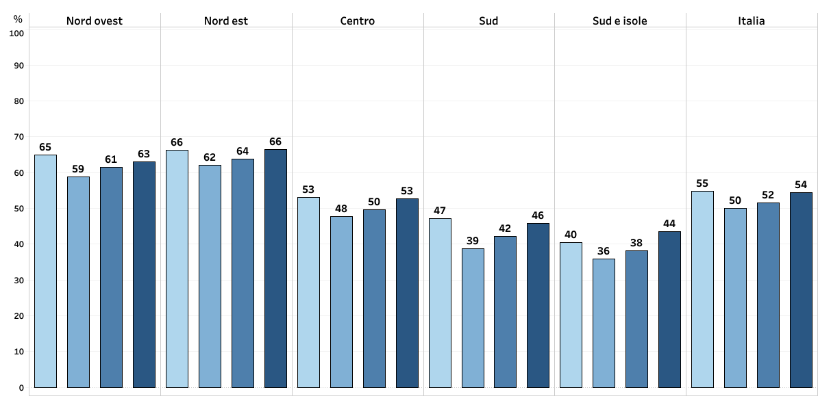
Studenti che raggiungono il traguardo Prova di INGLESE - READING (GRADO 13)
QUANTI RAGGIUNGONO LIVELLO B2
NORD OVEST NORD EST CENTRO SUD SUD E ISOLE ITALIA
54%
2023
52%
2022
50%
2021
2019 2021 2022 2023
Per il terzo anno consecutivo migliorano i risultati di reading, raggiungendo quasi i livelli pre-pandemia. Nell’area SUD E ISOLE la percentuale di allievi che raggiunge il B2 nel 2023 è maggiore (+4 punti) rispetto al 2019
55%
2019

Slide 42
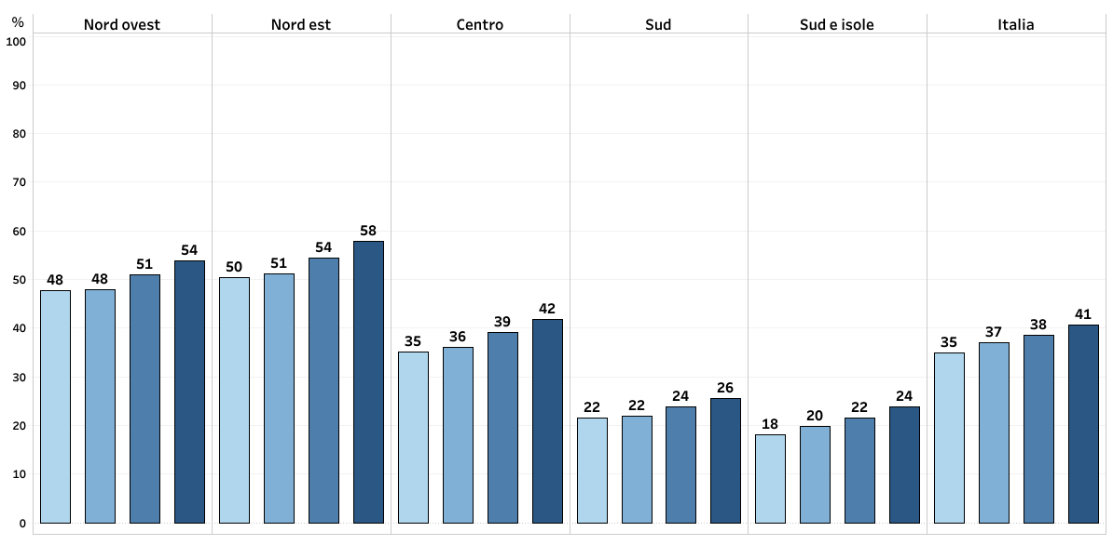
Studenti che raggiungono il traguardo Prova di INGLESE-LISTENING (GRADO 13)
QUANTI RAGGIUNGONO LIVELLO B2
NORD OVEST NORD EST CENTRO SUD SUD E ISOLE ITALIA
41%
2023
38%
2022
37%
2021
2019 2021 2022 2023
35%
2019
Continua la crescita della percentuale di allievi che raggiunge il B2 nella prova di listening. Solo nelle due aree del NORD la percentuale di allievi che raggiunge il B2 supera il 50%.

Slide 43
GLI ALLIEVI ACCADEMICAMENTE ECCELLENTI AL TERMINE DELLA SCUOLA SECONDARIA DI II GRADO

Slide 44
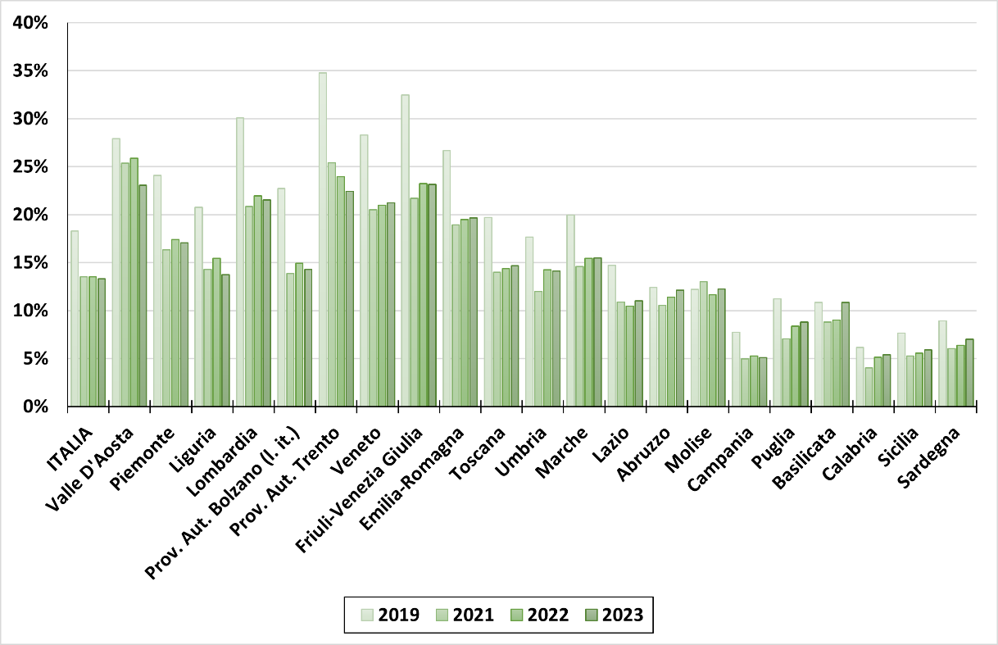
Gli allievi accademicamente eccellenti
Studenti accademicamente eccellenti nelle regioni
GRADO 13 - Prove INVALSI da 2019 a 2023

Slide 45
GLI ALLIEVI PIÙ FRAGILI AL TERMINE DELLA SCUOLA SECONDARIA DI II GRADO

Slide 46
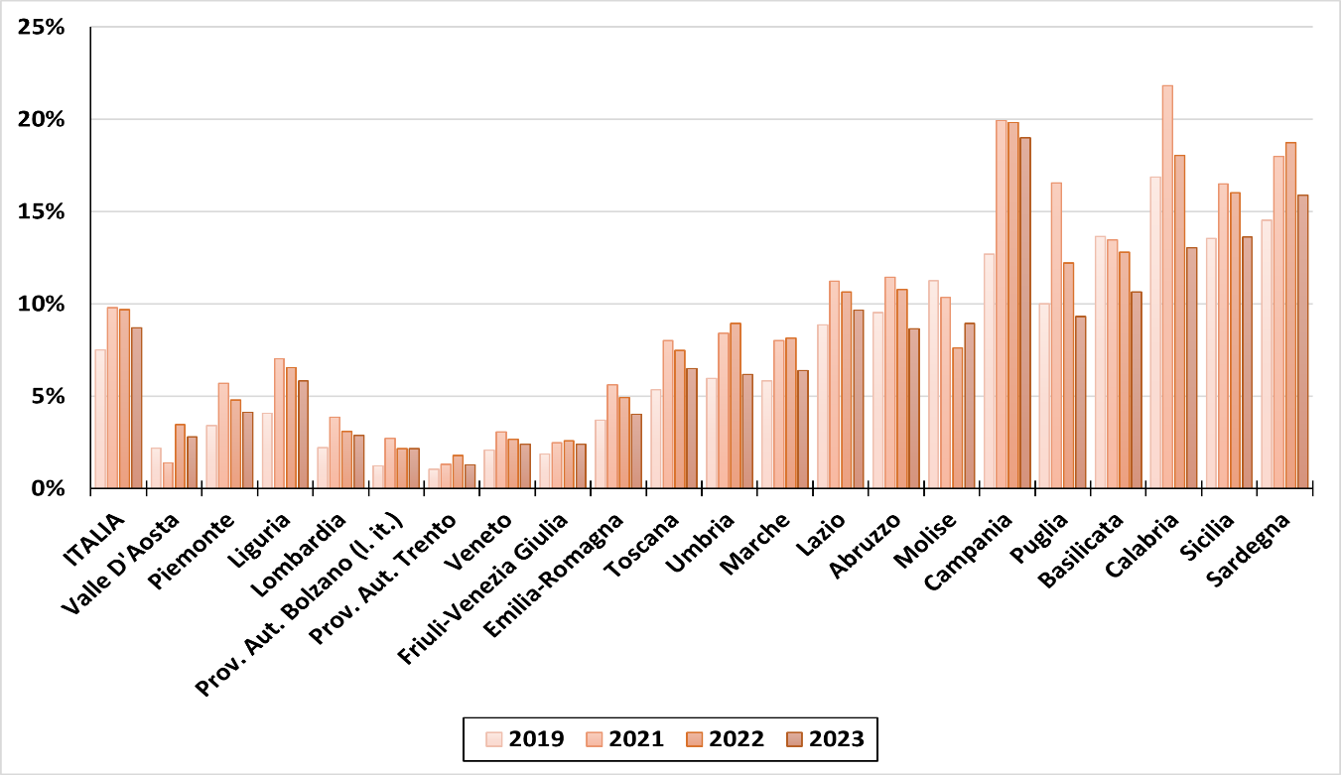
La dispersione scolastica implicita
Studenti in condizione di dispersione implicita nelle regioni
GRADO 13 - Prove INVALSI da 2019 a 2023

Slide 47
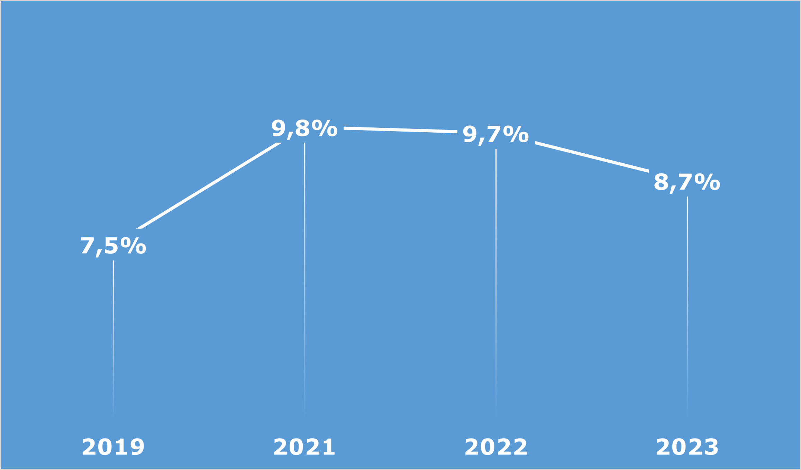
La dispersione scolastica implicita
tende a ridursi nel tempo
Studenti in condizione di dispersione scolastica implicita
GRADO 13 - Prove INVALSI dal 2019 al 2023

Slide 48
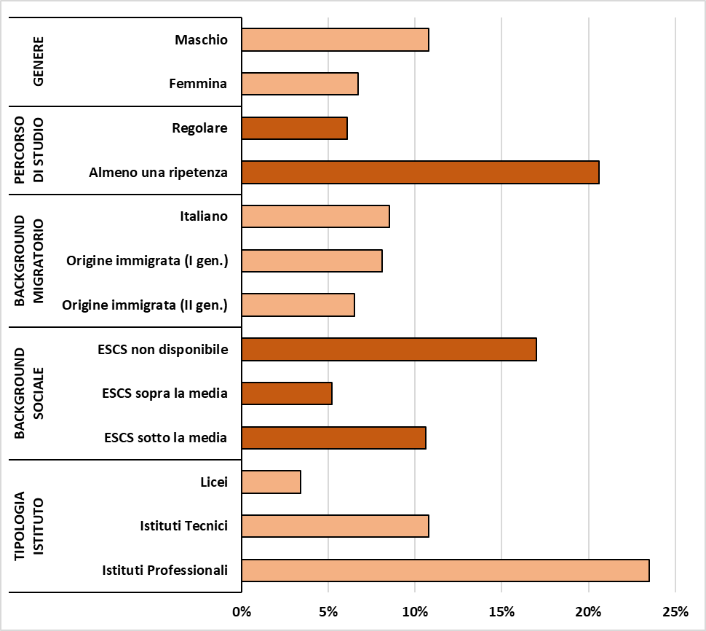
Non tutti uguali rispetto alla dispersione implicita
Studenti in condizione di dispersione implicita per genere, percorso di studio, background migratorio, background sociale e tipologia di istituto
GRADO 13 - Prove INVALSI 2023

Slide 49
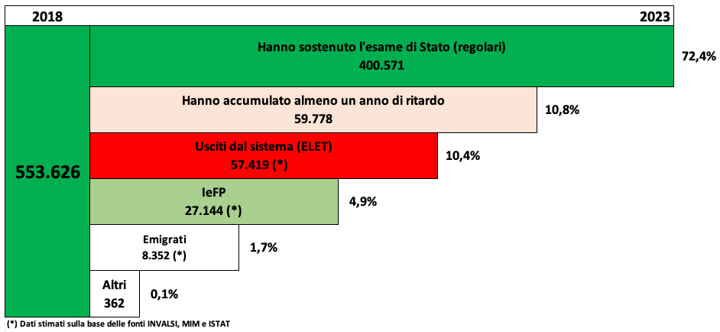
I licenziati (III sec. I gr.)
del 2018 cinque anni dopo
72,3 %
10,8 %
10,4 %
4,9 %
1,5 %
0,1 %

Slide 50
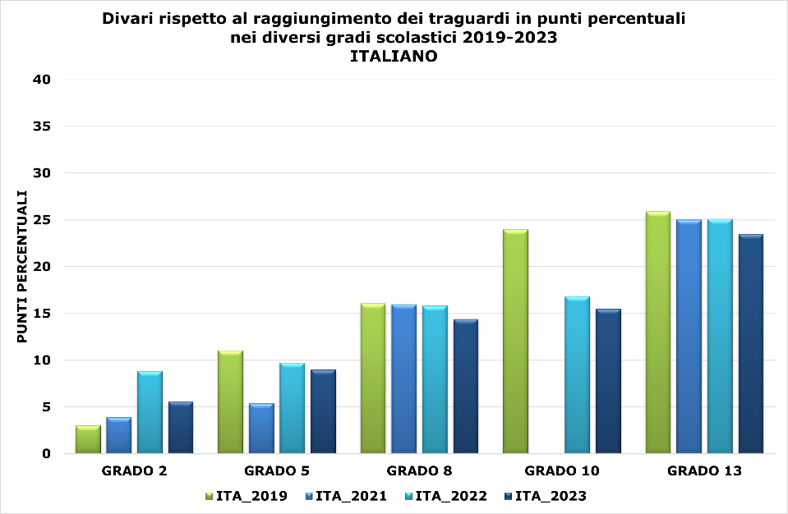
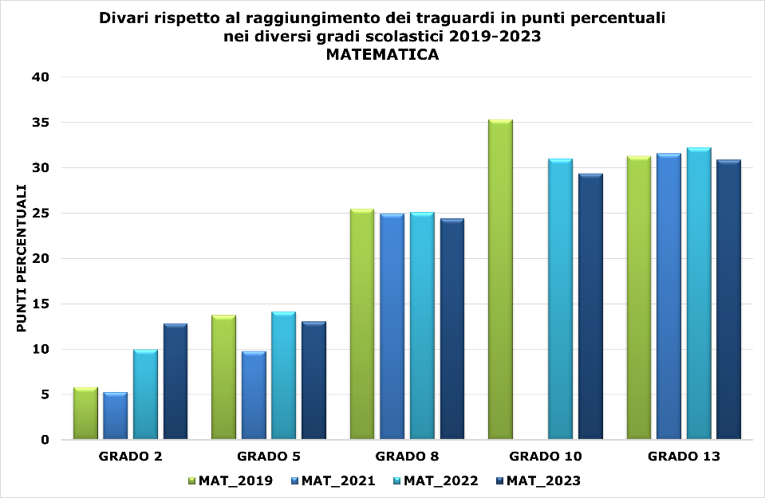
I divari nel tempo (ITALIANO e MATEMATICA)

Slide 51
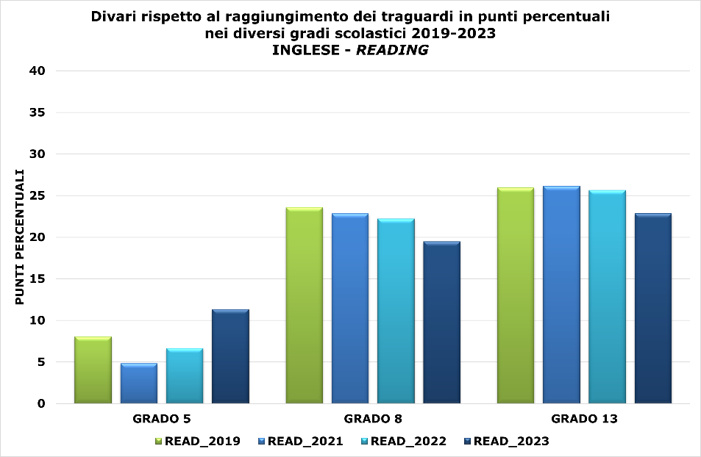
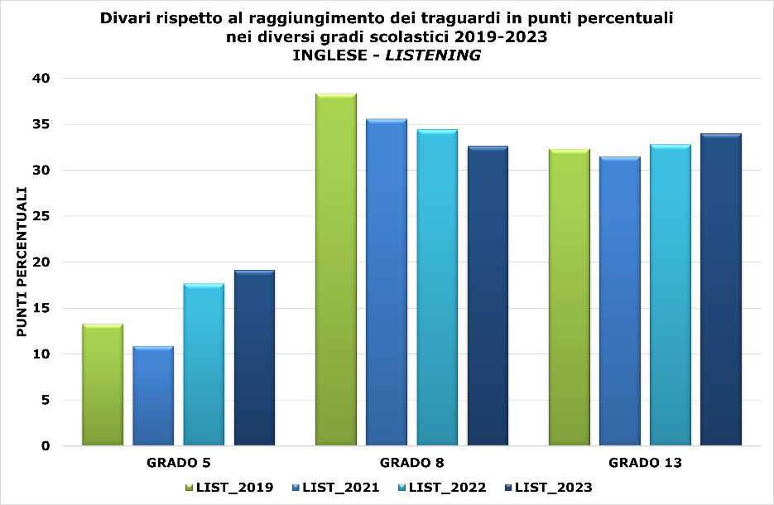
I divari nel tempo (INGLESE)

Slide 52
Grazie per l’attenzione
Foto di Depositphotos

